Slide 1
ДАЙДЖЕСТ
НОВЫЕ ТЕХНОЛОГИИ, ТРЕНДЫ
И КЕЙСЫ В DIGITAL-МАРКЕТИНГЕ
Декабрь 2019- Январь 2020

Slide 2

КОРОТКО О НОВОМ ВЫПУСКЕ
На этот раз мы решили обратить внимание на основные тенденции и события рекламного бизнеса, которыми запомнился 2019 год.
Не забыли добавить про новые технологии продвижения, новые инструменты, изменения в работе мессенджеров или социальных сетях.
Ну и немного информации об ожидаемых трендах 2020 года.

Slide 3
Social Media Marketing
Search and Context
Media
Search and Optimization
Production
SMM cases

Slide 4
SOCIAL MEDIA
MARKETING

Slide 5
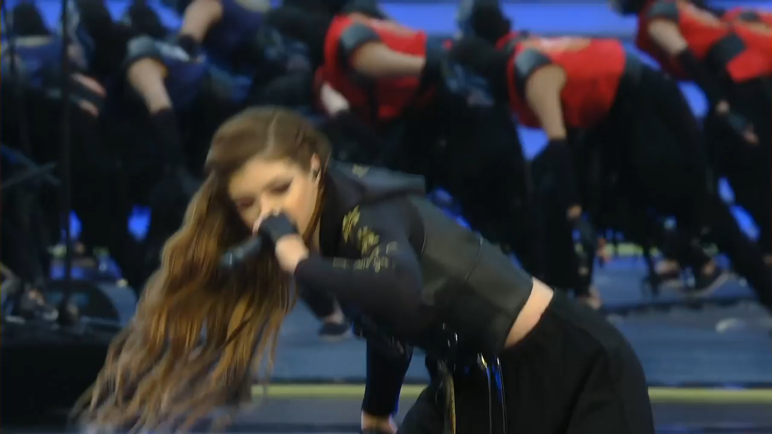
5G-сети
5G-сети позволяют достигать порядка 20-30 Гбит/сек., а также поддерживают огромное количество подключений.
Данный фактор позволит использовать более мощные и качественные технологии на смартфонах.
В мае этого года на бейсбольный чемпионат в Южной Корее прилетел дракон, которого создали с помощью 5G и AR-технологий.
Голографическое изображение было вызвано к «жизни» с помощью технологий дополненной реальности, а значит, люди на стадионе могли видеть дракона через специальные устройства или приложения на смартфоне.
AR, VR, AI и другие развивающиеся технологии шагнут на новый уровень в маркетинге. И в рекламной индустрии эти технологии очень пригодятся.
Внедрение сетей передачи данных нового поколения позволит передавать больший объем информации за меньшее время.

Slide 6
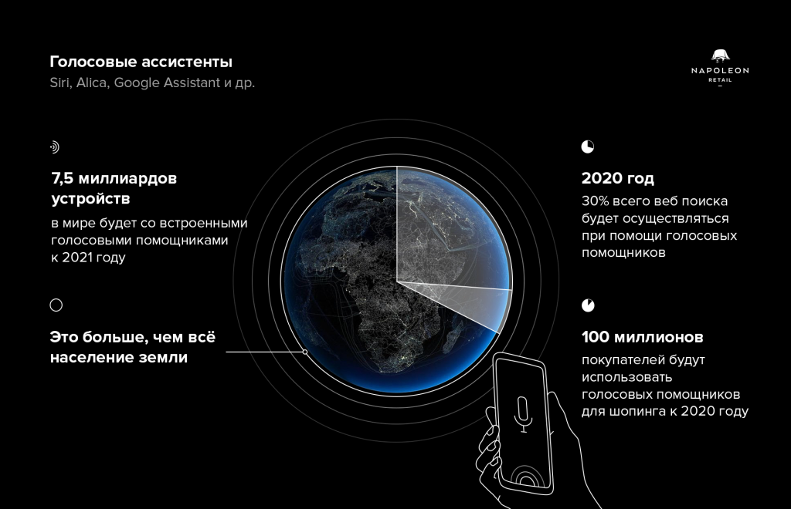
Маркетинг голосового поиска
Технологии голосового ответа продолжают активно развиваться и становятся внушительной силой, которая сможет кардинально повлиять на интернет как источник наглядной информации.
Активное продвижение технологическими гигантами голосовых помощников и созданных под них устройств повлияет на маркетинговый рынок.
Будет развиваться целое направление маркетинга, направленного на взаимодействие с голосовыми помощниками. В соцсетях появятся отображение информации по голосовому запросу и голосовые чат-боты.
Сами голосовые помощники станут умнее и востребованнее, благодаря увеличивающемуся функционалу и большей персонализации, с помощью программ типа Vera Voice.

Slide 7
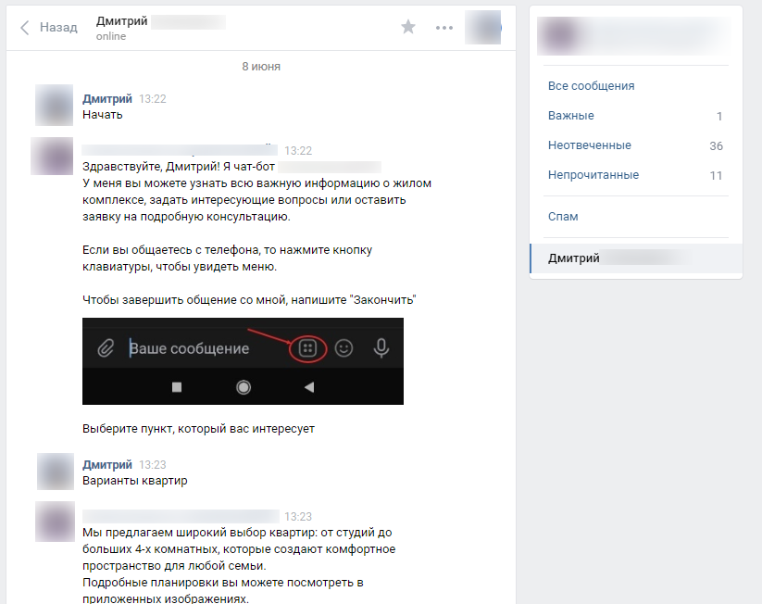
Чат-боты нового уровня
Чат-боты – давно уже не тренд в технологиях. Но трендом станет их выход на новый уровень.
Общение с чат-ботом, основанном на AI и нейросетях, будет похоже на прохождение теста Тьюринга для рядового пользователя.
Чат-боты смогут осуществлять реальные продажи и решать большую часть возможных вопросов клиентов. Благодаря повсеместному внедрению они смогут учиться значительно быстрее, что будет дополнительно двигать их развитие и расширять применение.

Slide 8

Развитие продаж непосредственно на площадках социальных сетей
Шопинг тэгс и карточки товаров в Instagram и Facebook – это только первые шаги к формированию полноценных прямых продаж, не выходя за рамки соцсети.
То, что давно сделано в Китае, постепенно приходит в западные социальные сети и мессенджеры и будет развиваться как в различных форматах, так и в качестве.
Возможность увидеть, как смотрится на вас одежда или мебель в интерьере, с помощью AR и тут же купить товар в одно касание станет обыденностью.

Slide 9
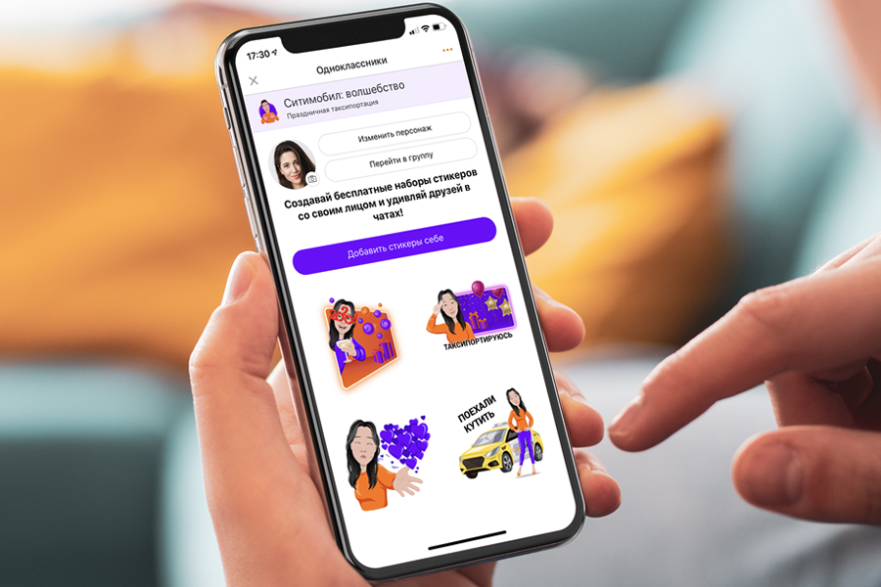
В Одноклассниках появились персонализированные стикеры от брендов
В соцсети «Одноклассники» появились персонализированные стикеры от брендов. Новый формат рекламы создается на основе фотографии пользователя с помощью нейросетей.
В специальном приложении пользователи могут загрузить свое фото и получить персонализированный аватар. Овал лица, прическу, аксессуары можно отредактировать. Из получившегося образа технология автоматически отрисует стикерпак, в который интегрирован бренд.
Формат с персонализированными стикерпаками уже протестировал сервис такси «Ситимобил».
По сообщению «Одноклассников», стикеры в личных сообщениях и комментариях являются одним из самых популярных способов общения. Новый формат позволит брендам нативно интегрироваться в соцсеть и эмоционально сблизиться с клиентами.
смотреть

Slide 10
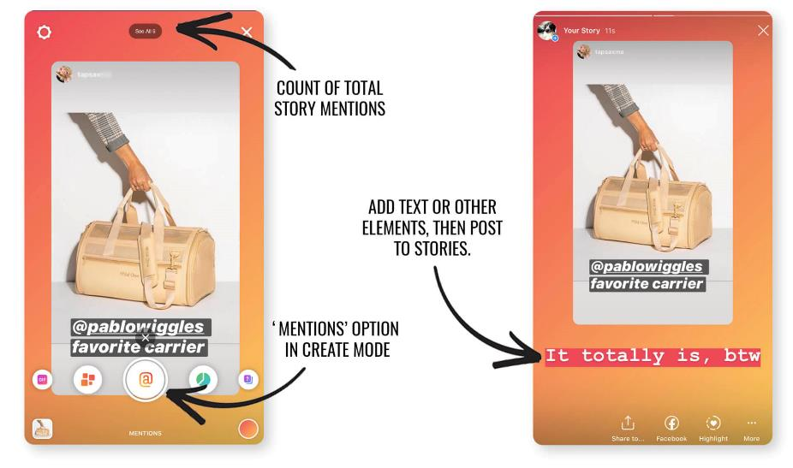
Instagram запустил инструмент для отслеживания упоминаний в историях
В Instagram появился новый инструмент, который позволяет пользователям просматривать, кто упоминал их в своих историях, а также делать перепосты.
Новая опция доступна в режиме создания истории и имеет символ @, который появляется, если аккаунт упомянули в общедоступных историях другие пользователи. С помощью функции можно увидеть общее количество упоминаний профиля в чужих сторис и перепостить эти истории себе.
Новый инструмент будет особенно полезен брендам, которым важно отслеживать пользовательский контент. Например, теперь компании смогут быстро просмотреть отзывы о продуктах в сторис и отреагировать на них.
смотреть

Slide 11
Search and Context

Slide 12
Автоматизация
Видеореклама
Тренд на автоматизацию начался еще в 2019, и в 2020 будет активно развиваться. Рекомендуем использовать растущие возможности новых систем и инструментов.
Видеопотребление в интернете растет уже который год. И снижения темпов роста не предвидится. Видео обладает значительной большей вовлеченностью, чем графический контент. Поэтому, именно видео будет основным драйвером формирования спроса в будущем.
2020
Сегментация
Голосовой поиск
Рекламные платформы все активнее развивают аудиторную сегментацию своего инструментария. Благодаря этому, собрать целевую аудиторию по интересам, поведению и демографическим характеристикам становится все проще и проще.
Люди все чаще ищут и покупают товары с помощь своих мобильных устройств. Не упускайте возможность получить продажи именно с мобильных устройств - используйте ключевые слова с фразами «ok google» и «siri».

Slide 13
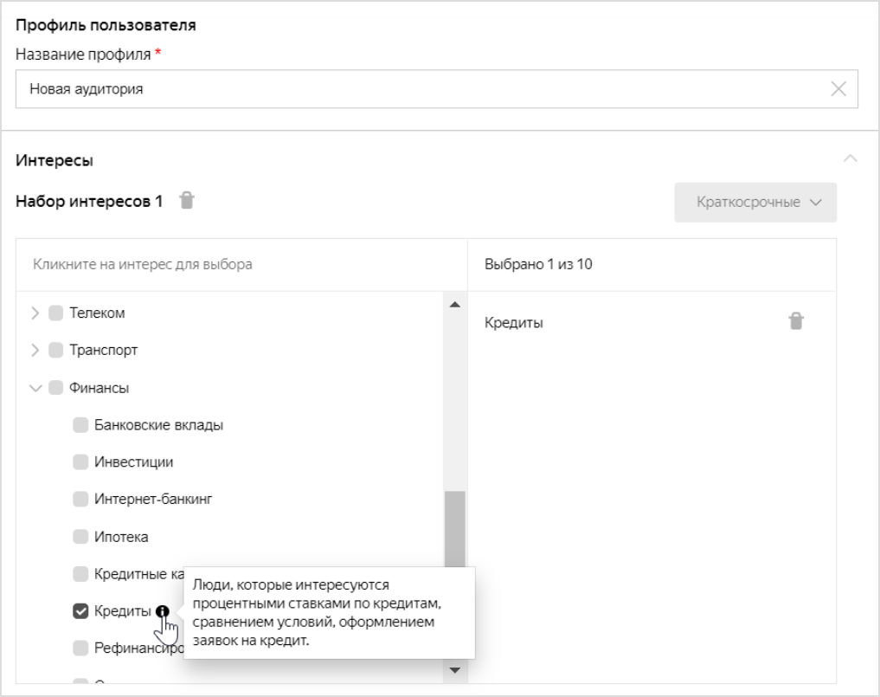
Яндекс.Директ: таргетинг по краткосрочным интересам для рекламы в РСЯ
Яндекс.Директ запустил таргетинг на краткосрочные интересы пользователей для текстово-графической рекламы в РСЯ. Сейчас для выбора доступны 19 категорий интересов. В каждой категории можно уточнить интерес, например, выбрав внутри категории «Финансы» только тех, кто ищет кредит.
Краткосрочные интересы обновляются в режиме реального времени. Они содержат сегменты пользователей, которые прямо сейчас интересуются определенными тематиками.
смотреть

Slide 14
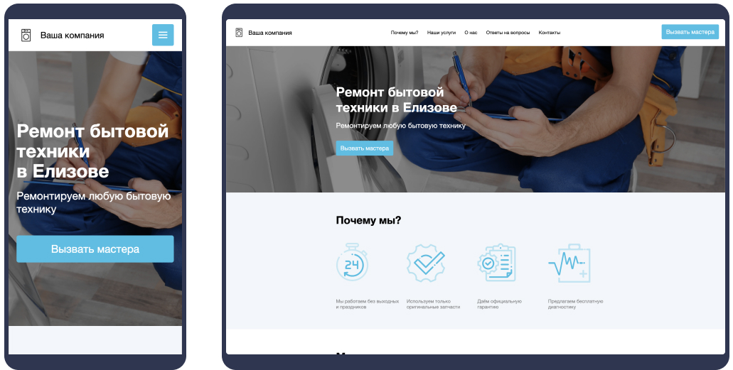
Яндекс.Директ: стало возможно создавать связанные турбо-страницы
Директ добавил возможность создать сразу нескольких турбо-страниц в конструкторе. Ее можно использовать для разных информационных разделов, категорий товаров или акций. С помощью конструктора можно собрать и связать продающие турбо-страницы даже при отсутствии опыта в дизайне и веб-разработке.
смотреть

Slide 15
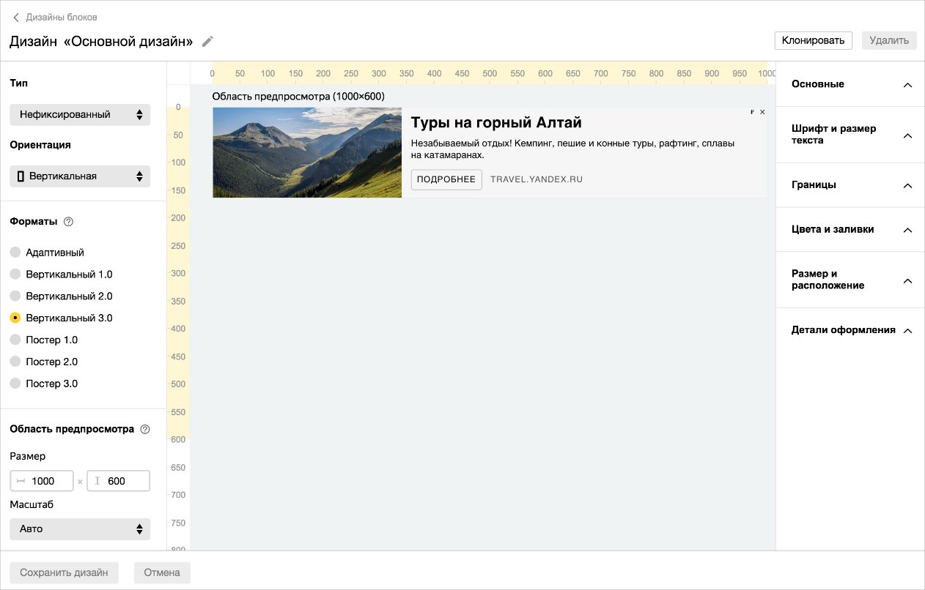
Яндекс.Директ: в РСЯ вернули старые рекламные RTB-блоки
Команда Яндекса добавила возможность выбрать способ отображения некоторых блоков и вернула часть прежних форматов в РСЯ.
Издатели смогут выбрать из двух способов отображения: Interscroller, блок с параллакс-эффектом для мобильных и десктопных устройств, и полноэкранный режим, говорится в блоге.
Interscroller размещается между контентом на странице сайта. Содержимое рекламного блока появляется из-под контента по мере того, как пользователь прокручивает страницу: реклама показывается с нижней части баннера, а при скролле постепенно раскрывается, после чего плавно и аккуратно скрывается под контент. А при полноэкранном режиме у пользователя есть возможность закрыть баннер с момента показа.
смотреть

Slide 16
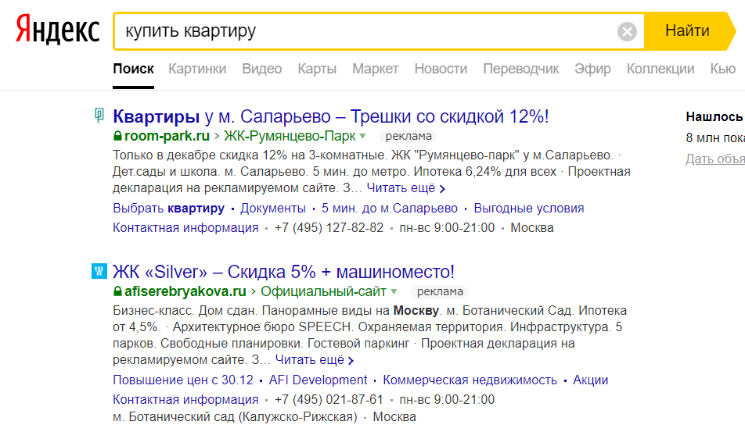
Яндекс.Директ: тест нового отображения быстрых ссылок
Некоторые пользователи Яндекса заметили, что быстрые ссылки в поисковых объявлениях стали отображаться иначе. Теперь они располагаются внизу объявления.
Сейчас быстрые ссылки показываются под заголовком объявлений, а для рекламы на первой позиции — внизу объявления с развернутым описанием.
смотреть

Slide 17
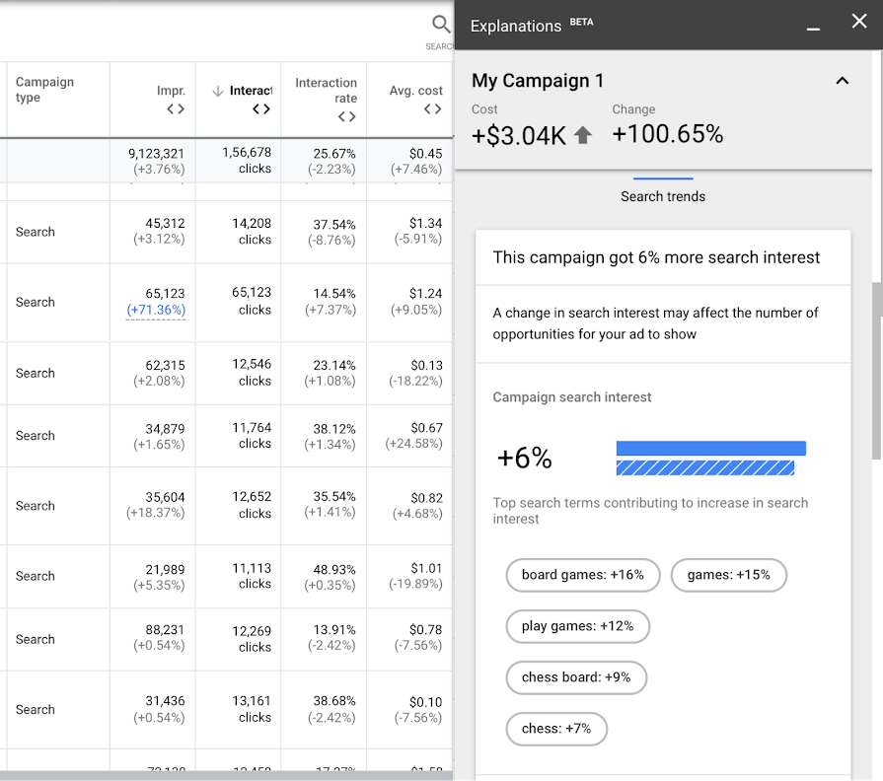
Google Ads: заработали объяснения изменений в поисковых кампаниях
В интерфейсе Google Ads будут отображаться вероятные причины изменений эффективности в кампаниях и группах объявлений. Сейчас инструмент работает для поисковых кампаний, где используется назначение ставок вручную или стратегия «Оптимизированная цена за клик», и их групп объявлений.
Объяснения появляются, только если достигнут порог объема и процента изменений, и позволяют сравнить данные только за равные периоды и только за последние 90 дней. Для более ранних периодов будет отображаться процент изменений, но объяснений не будет. Рекламодателям доступны сведения по кликам, стоимости и показам.
смотреть

Slide 18
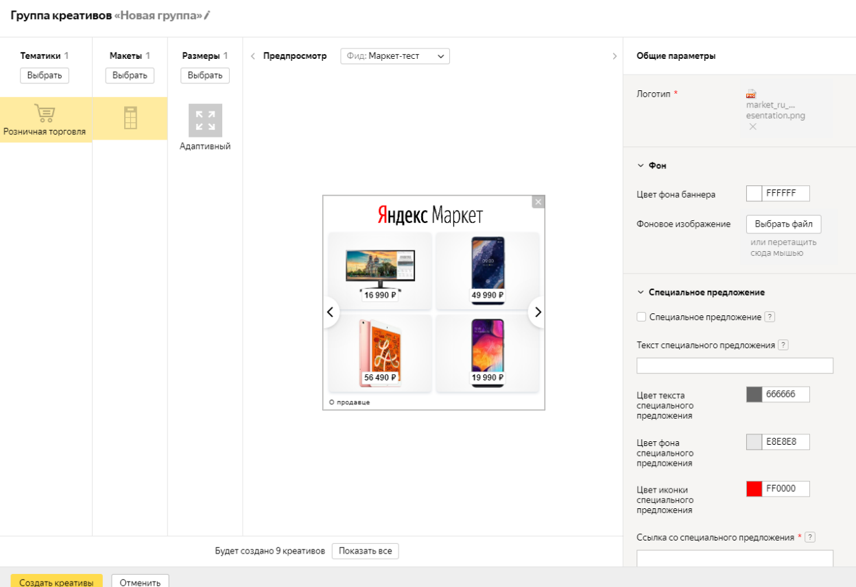
Яндекс.Директ: новый адаптивный формат смарт-баннеров
Яндекс.Директ представил новый формат смарт-баннеров — смарт-плитку. Он адаптируется под любые размеры рекламного блока на сайте и показывает в одном баннере больше товаров. Формат доступен для всех категорий товаров и услуг.
Благодаря адаптивности объявления смогут участвовать в большем количестве аукционов, за счет этого вырастет охват кампании. Использование смарт-плитки поможет масштабировать бюджет на смарт-баннеры, сохраняя СРА-эффективность.
смотреть

Slide 19
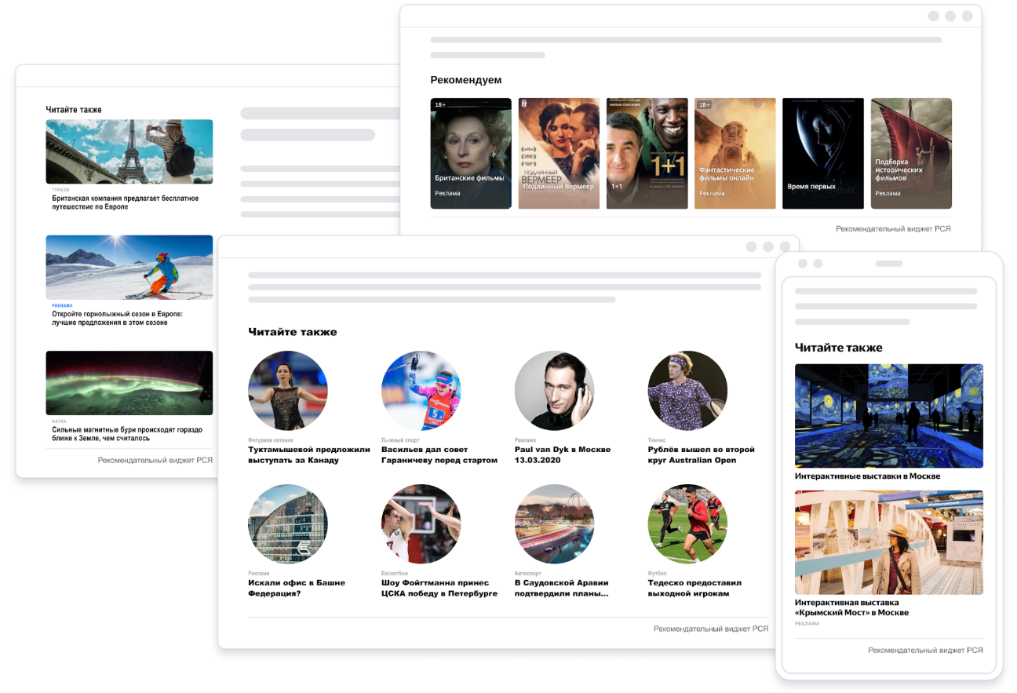
Яндекс.Директ: показ рекламы в рекомендательном виджете
Команда Яндекса запустила виджет с рекомендациями внутреннего контента сайта и нативными блоками Яндекс.Директа для всех партнеров РСЯ.
Реклама в виджете размещается среди рекомендаций и оформлена так же, как они. Объявления показываются с пометкой «Реклама», что позволяет пользователям отличать их от контента сайта. Владелец сайта может задавать количество рекламных ячеек, и система будет автоматически назначать для них позиции, но также позиции можно выставить вручную, сообщают в блоге Яндекса.
смотреть

Slide 20
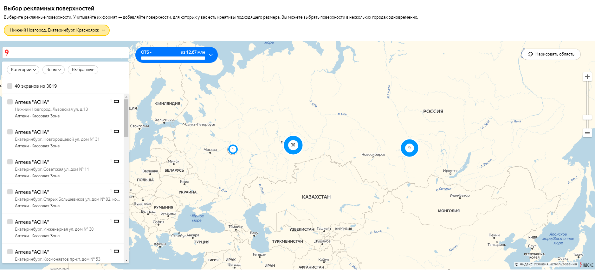
Яндекс.Директ: расширил географию размещения цифровой наружной рекламы
Теперь для рекламодателей стали доступны ещё 150 цифровых экранов оператора Gallery в Екатеринбурге, Новосибирске, Красноярске, Краснодаре, Волгограде, Воронеже, Иркутске, Нижнем Новгороде, Саратове, Уфе, Хабаровске и Челябинске. Кроме того, разместить рекламу можно на цифровых экранах в Казани, Санкт-Петербурге и Москве. Всего на сегодняшний день в Яндекс.Директе рекламодателям доступно 800 поверхностей в 15 городах России.
смотреть

Slide 21
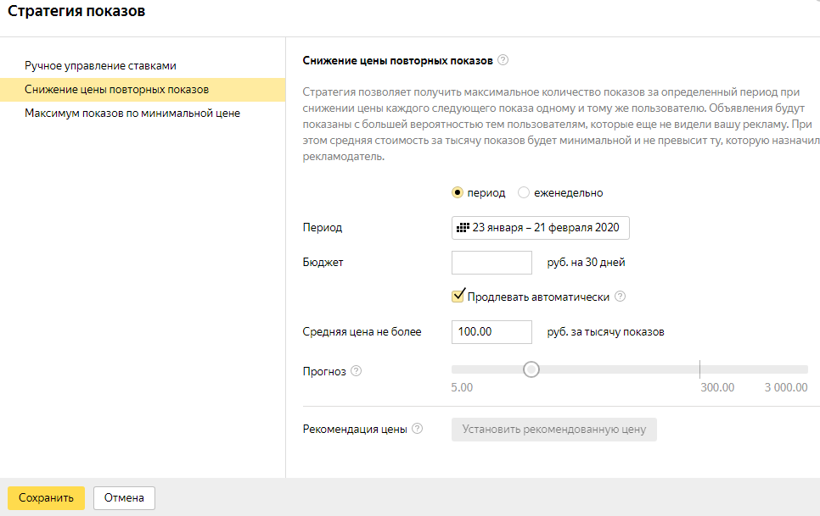
Яндекс.Директ: изменения параметров автостратегий в медийных кампаниях
Изменять параметры автостратегий в медийных кампаниях — управлять бюджетом, ограничением по CPM и периодом размещения — теперь можно без остановки и перезапуска стратегии. Это работает для стратегий с заданным периодом размещения.
Раньше в медийных кампаниях с автостратегиями на период для этого нужно было заново создать стратегию и ввести все параметры.
Изменения применяются в течение суток. Важно менять настройки таким образом, чтобы бюджета было достаточно для работы стратегии при заданной ставке и периоде. Директ проверит параметры и подскажет, если какой-то из них задан некорректно.
смотреть

Slide 22
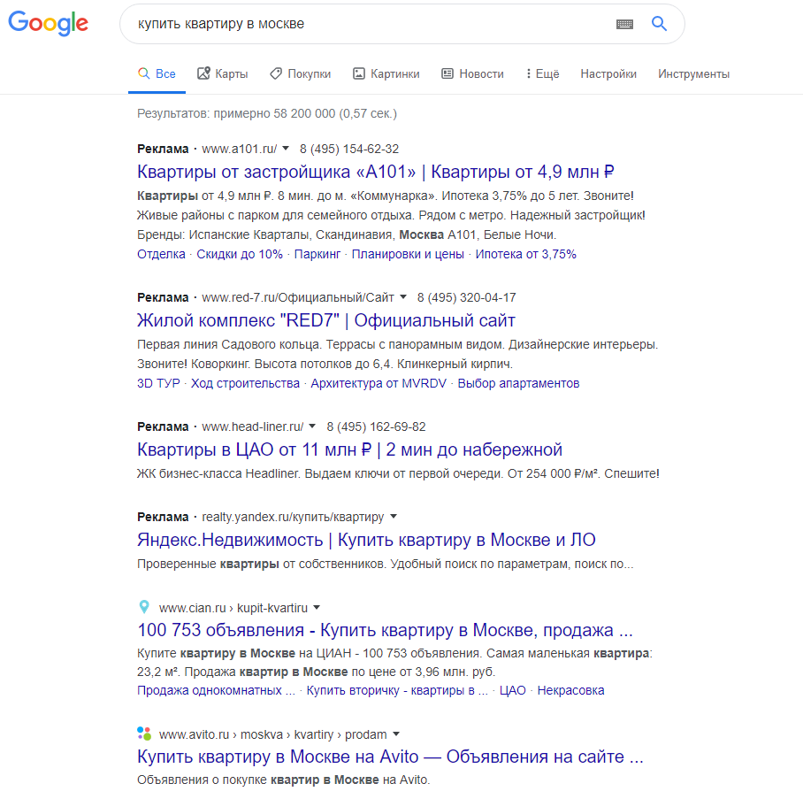
Google Ads: ярлык «Реклама» в объявлениях станет черными
Google меняет дизайн поисковых объявлений на десктопах. Пометка «Реклама» и конечный URL будут отображаться черным.
Кроме того, эти элементы будут показываться в верхней части объявления — над заголовком.
В дополнение к этому изменится вид органической выдачи: у каждого результата появится фавиконка сайта, URL станет черным и они также начнут располагаться над заголовком ссылки.
смотреть

Slide 23
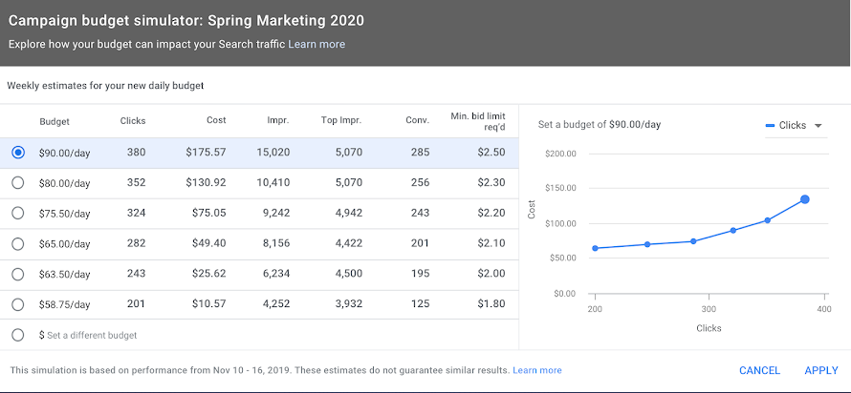
Google Ads: поддержка стратегии «Целевая ROAS»
Google Ads сообщил о новых возможностях в управлении бюджетом. Во-первых, симулятор ставок начал поддерживать стратегию интеллектуального назначения ставок «Целевая рентабельность инвестиций в рекламу». Во-вторых, компания представила новый инструмент — симулятор бюджета, говорится в блоге.
Новый инструмент симулятор бюджета покажет, как изменятся показатели в кампаниях со стратегиями «Максимум конверсий» и «Максимум кликов», если повысить или снизить расход. Это поможет выбрать оптимальный бюджет для кампании.
смотреть

Slide 24
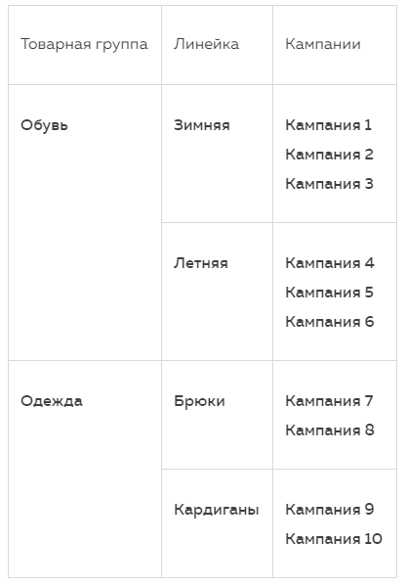
Google Ads: тестирование специальных параметров для подробных отчетов
Команда Google Ads запустила тестирование специальных параметров для создания отчетов для кампаний со сложной иерархической структурой.
С помощью специальных параметров рекламодатели могут систематизировать кампании, объединяя их в категории и изучая данные по каждой из них, например, по отдельным линейкам продуктов или услуг. В отличие от ярлыков, специальные параметры пригодятся для долговременных пометок и аннотаций, они помогут выстроить иерархическую структуру в отчете с несколькими уровнями. Однако и применять их нужно постоянно и систематически.
смотреть

Slide 25
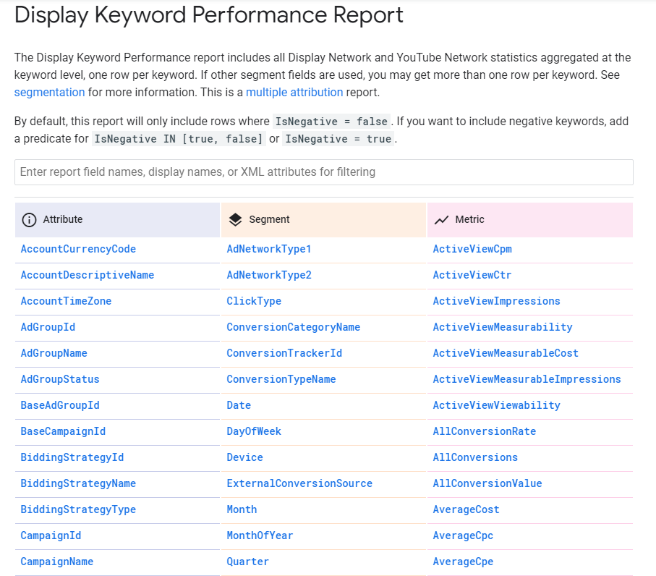
Google Ads: в API изменится статистика для «Поисковая сеть с показами в КМС»
В API Google Ads, API AdWords и скриптах Google Ads изменится отчетность для кампаний типа «Поисковая сеть с возможностью показа в КМС». Изменения вступят в силу 17 февраля 2020 года.
Изменения связаны с тем, что ключевые слова больше не имеют столь важного значения в КМС, а таргетинг по ключевым словам в Google Ads больше не работает. Google стремится, чтобы интерфейс API соответствовал пользовательскому интерфейсу Google Ads.
смотреть

Slide 26
MEDIA

Slide 27

Новый рекламный формат Mediasniper в 2020
Programmatic платформа планирует протестировать потенциально конверсионный формат мобильной рекламы – показ баннера в момент оплаты телефоном через систему PayPal.

Slide 28

«Яндекс» объединил TheQuestion и Знатоков в новом сервисе
Яндекс.Кью – именно так называется новый сервис – призван объединить две предыдущие разработки компании. Знатоки, напомним, появились в прошлом году – на этом сервисе любой желающий может задать вопрос и получить на него ответ. Однако вышло так, что знатоков, отвечающих пользователям, оказалось не так много. При этом их явный переизбыток наблюдался у TheQuestion. Теперь весь контент, все вопросы и ответы, когда-либо написанные на TheQuestion или на Знатоках, теперь доступны для чтения на Кью. Руководит новым сервисом основательница TheQuestion Тоня Самсонова.
смотреть

Slide 29
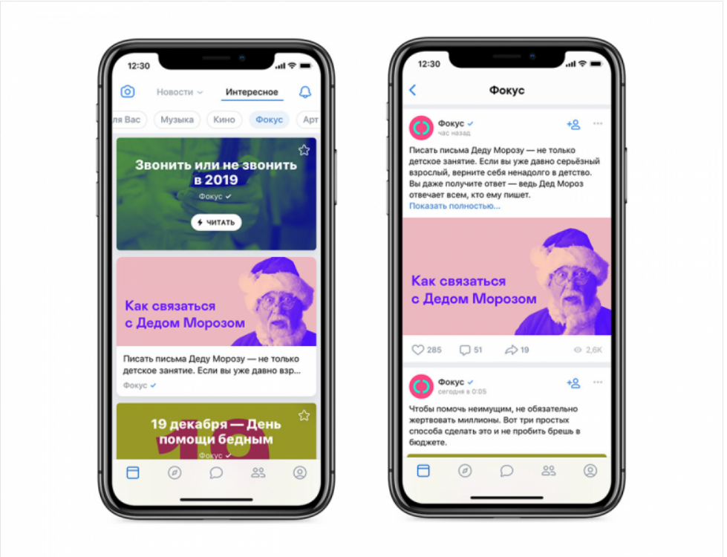
«ВКонтакте» запускает собственное медиа
Соцсеть «ВКонтакте» в рамках эксперимента запускает собственное издание «Фокус». Это медиа, которое освещает самые обсуждаемые в VK темы, ищет ответы на повседневные вопросы, рассказывает о трендах и знакомит с полезными сервисами.
Также читатели смогут узнать о неочевидных функциях продуктов «Вконтакте», получить разъяснения терминов из рекламного кабинета, получить приглашение на стажировку.
смотреть

Slide 30
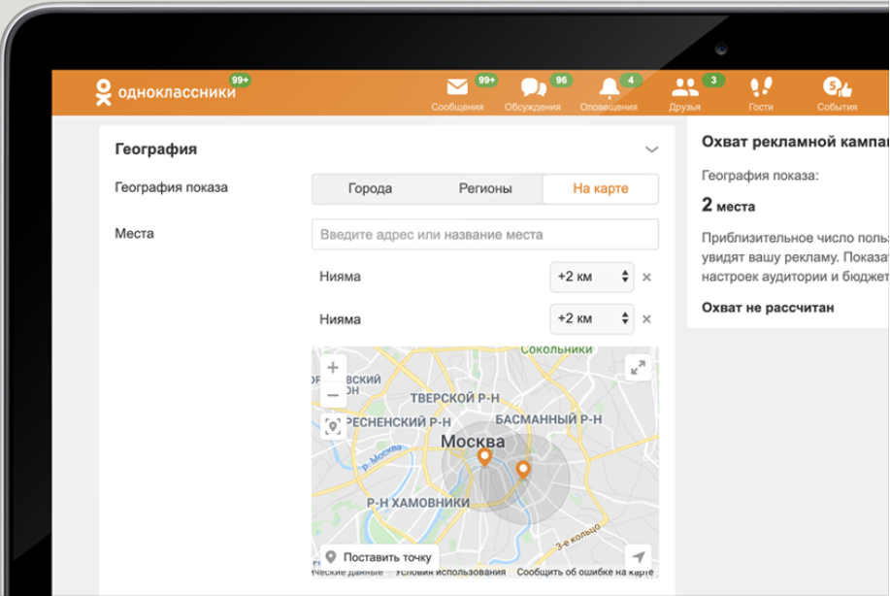
«СуперГео»:«Одноклассники» открыли возможность геотаргетинга
В «Одноклассниках» появилась возможность настраивать рекламу по геолокации с радиусом от 500 м до 10 км в рекламном кабинете соцсети.
Казалось бы и что?
А вот что - это позволит малому и среднему бизнесу повысить эффективность рекламы и привлечь больше релевантных клиентов, рассказали в пресс-службе компании.
смотреть

Slide 31

Новый инструмент от Weborama на основе ИИ для поиска нужной аудитории
Разработка получила название MoonFish – в ее основе более 200 млн профилей пользователей Рунета, с помощью которых рекламодатели смогут находить релевантную аудиторию. Аудиторные сегменты формируются на основе набора ключевых слов и топиков. Для начала работы достаточно ввести название продукта, товарной категории, конкретного бренда или любого интереса, описывающего образ жизни потребителя. А дальше система сама сделает срез нужной вам аудитории.
смотреть

Slide 32

Видна ли моя реклама? В myTarget появился инструмент верификации рекламных кампаний
Компания Mail.ru Group совместно Adloox решили упростить жизнь рекламодателям – теперь в кабинете платформы myTarget появилась возможность подключить независимую верификацию рекламных кампаний. В нее входят проверка валидности трафика и качества аудитории, а также дополнительная оценка видимости размещений на ресурсах интернет-холдинга и в рекламной сети. Обновленная верификация Adloox станет доступна рекламодателям Mail.ru Group до конца года.
смотреть

Slide 33

Успеть за шесть секунд: AdIndex анализирует новый тренд на рынке видеорекламы
Видеореклама в интернете становится короче – всего шесть секунд на то, чтобы «зацепить» аудиторию. Тренд на краткость подтверждается рейтингами шестисекундных рекламных роликов от YouTube, подробными разъяснениями от Google о том, как работать с этим форматом, а также новшеством от Twitter – с августа этого года рекламодателям стали доступны видео продолжительностью 6–15 секунд.
Вместе с экспертами рынка AdIndex разбирается, так ли эффективен новый формат.
смотреть

Slide 34

БАНКИ В PERFORMANCE.
Где искать повышение эффективности?
Анатолий Лукашин - руководитель направления интернет-рекламы Сбербанка – выпустил исследование, в котором разбирает эффективность рекламы банковской сферы в performance.
Если кратко, то выводы такие:
контекст «перегрет» - нужны новые performance-каналы;
использование ИИ в рекламе становится необходимостью для повышения ее эффективности;
наращивание доли соцсетей в performance – очевидный тренд.
С другими выводами автора можно ознакомиться здесь.
смотреть

Slide 35

Рынку цифрового контента прогнозируют рост на 53%.
По сравнению с 2018 годом сегмент ускорится почти в восемь раз
Объем экономики Рунета достигнет 4,7 трлн руб. по итогам 2019 г.
Такой прогноз Российская Ассоциация Электронных Коммуникаций (РАЭК) озвучила на традиционной ежегодной конференции.
смотреть

Slide 36

Instagram вводит собственный таргетинг по возрасту
При регистрации в Instagram теперь необходимо указывать возраст. Сервис позиционирует это нововведение как средство для фильтрации контента, в том числе для несовершеннолетних пользователей.
Фактически, Instagram начал формировать собственную базу для введения возрастного таргетинга без привязки к данным Facebook, что в перспективе создаст дополнительный канал коммуникации с поколением Z.
смотреть

Slide 37

Кому стоит размещаться в TikTok
TikTok сейчас – одна из самых быстрорастущих социальных платформ, новейший драйвер культурных тенденций. Благодаря устойчивому росту, платформа подключает все больше рекламных возможностей, и все больше брендов открывают для себя новые возможности. TikTok необходимо рассмотреть, если вы планируете привлекать клиентов нового поколения.
TikTok известен своими короткими видео (от 15 секунд до минуты), многие из которых становятся вирусными и распространяются по другим социальным платформам. В данный момент в РФ насчитывается около 10 млн. активных пользователей TikTok в возрасте от 10 до 25 лет, которые проводят в сети не менее 39 минут в день.
Поколение Z критично к рекламе, однако органично встроенный в платформу креативный контент, учитывающий локальные тренды, может стать связующим звеном и продемонстрировать «светлую сторону» бренда.
смотреть

Slide 38

Социальные сети влияют на 80% покупок поколения Z
Исследование показало, что социальные сети в целом оказали большое влияние на молодых покупателей: более 80% поколения Z и 74% миллениалов во время покупки находились под влиянием социальных сетей. Эти цифры значительно ниже у поколения X (58%) и бэби-бумеров (41%).
Выросший в мире, где всегда был Интернет, представитель поколения Z находится под сильным влиянием социальных сетей. YouTube и Instagram – наиболее влиятельные каналы для молодого поколения, которое всегда находится онлайн через мобильные приложения. При этом существенную проблему представляет то, что поколение Z ненавидит рекламу в своих телефонах.
Нативный и релевантный рекламный контент в социальных сетях, а также возможность покупки онлайн прямо из приложения – будущие основные каналы коммуникации бренда с молодой аудиторией.
смотреть

Slide 39
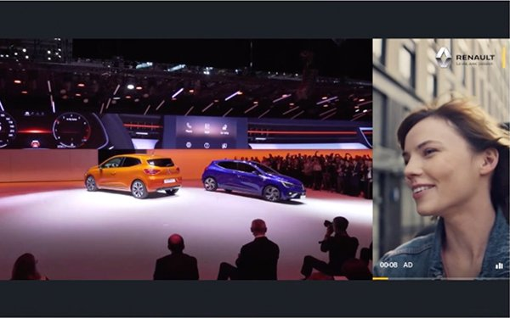
Renault протестировал новый видео-формат
Французский автоконцерн протестировал новый формат вертикального видео, который ненадолго появляется в медиаплеере сбоку, не тормозя просмотр контента.
Во время бета-тестирования ролик Renault продемонстрировал 97% досмотра VerticalVue. 6-секундная реклама прошла через инвентарь Dailymotion во Франции на десктопе большую часть июня 2019 года
С левой стороны медиаплеера зритель видит контент, а с правой стороны - рекламу. И контент, и реклама воспроизводятся одновременно, но зритель может включить звук рекламы только при наведении курсора на рекламу в правой части экрана. Такой супернативный и максимально дружелюбный к пользователю формат не вызывает раздражения и повышает лояльность пользователя к рекламному контенту.

Slide 40
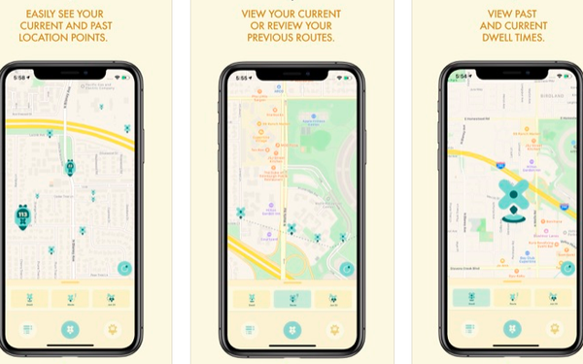
Ограничение геолокации как новый способ блокировки рекламы
Не секрет, что programmatic-сервисы часто используют отслеживание местоположения как один из основных способов идентификации пользователя и таргетинга, помимо cookie. Проблема в том, что это больше не является секретом для пользователей.
Текущие версии операционных систем регулярно запрашивают у пользователя разрешения на использование данных о местоположении для каждого приложения отдельно. Новые сервисы, например Visualizer, позволяют пользователям визуализировать собственный путь, отслеживать данные, которые их устройство передает сторонним приложениям и, в конечном счете, понимать, как регулировать, кому они дают разрешение на использование данных о своем местоположении, а кому нет.
смотреть

Slide 41
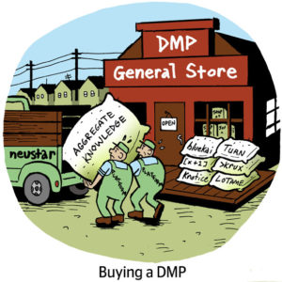
Тотально переоценены: маркетинг уходит от DMP
Платформы управления данными (DMP) когда-то назывались панацеей для всех потребностей маркетолога в данных - от сбора до гармонизации и сегментации. Однако технология оказалась слишком сырой и разобщенной, неспособной выполнять многие обещанные функции и крайне переоцененной.
Сегодня ориентация DMP на сторонние данные больше не находит отклика в мире, где конфиденциальность имеет первостепенное значение, файлы cookie устаревают и «walled gardens»* захватывают все больше пространства.
Крупные компании сворачивают свои DMP, т.к. инвестиции в них не окупаются и эффективность их использования весьма сомнительна. Нехватка данных, высокая стоимость, проблемы с конфиденциальностью, сложность подключения и настройки, а также отсутствие корректной интеграции с рекламными сервисами, привела к тому, что эпоха DMP, очевидно, закончилась.
*Walled Garden – закрытая экосистема для безопасного обмена данными между площадками без угрозы нарушения конфиденциальности.
смотреть

Slide 42
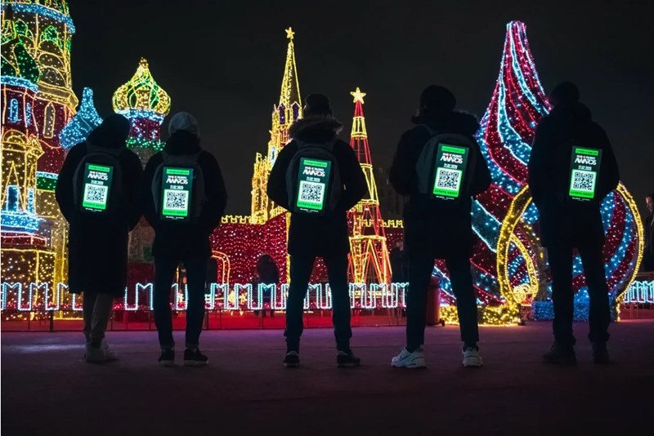
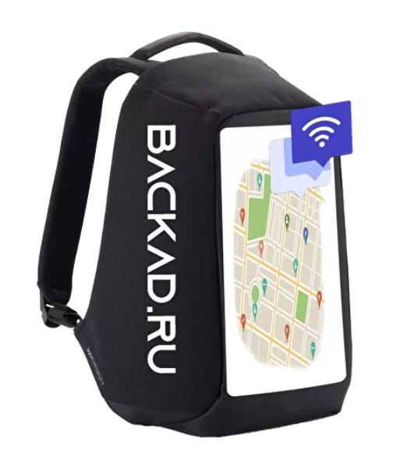
Новый формат digital outdoor рекламы
В ходе рекламной кампании премии «Новое Радио AWARDS» радиостанция задействовала новый формат Out Of Home — разместив рекламу на медиарюкзаках, с которыми промоутеры курсируют по ключевым пешеходным и транспортным маршрутам Москвы. Реализация outdoor-решения совместно с компанией BackАd позволяет охватить центральные станции столичного метрополитена и самые популярные места города.
Закупка рекламы у поставщика уже доступна
смотреть

Slide 43

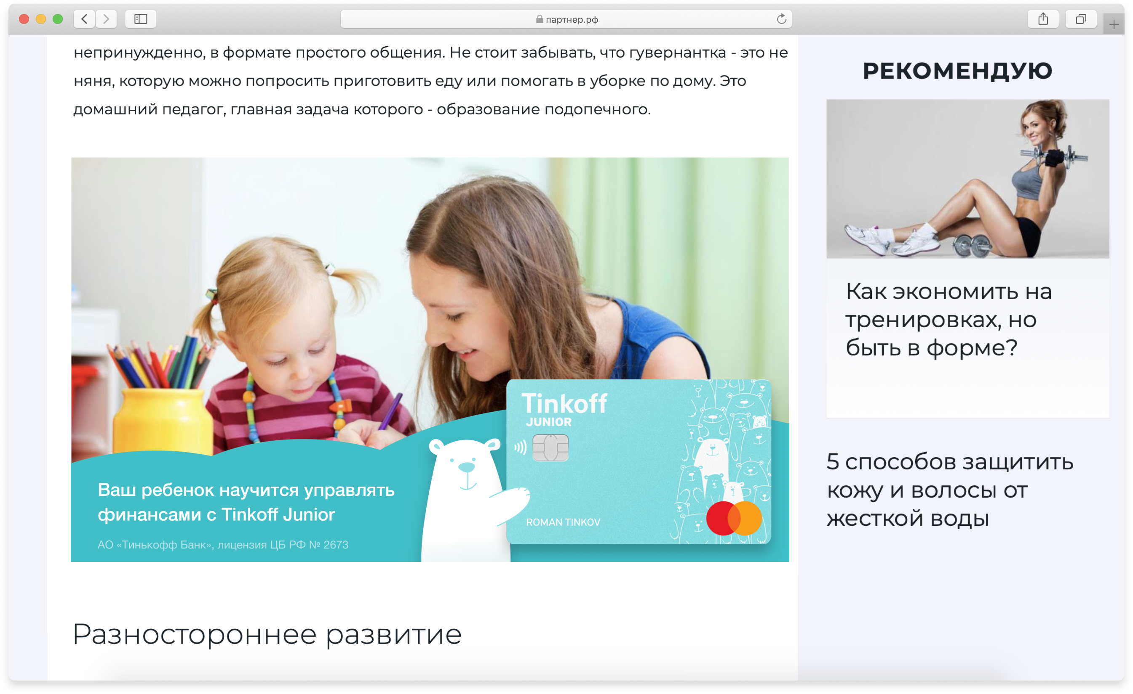
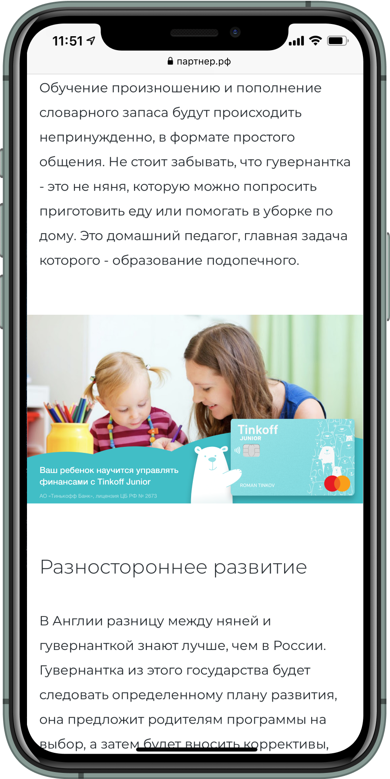
Новый рекламный формат у Relap
Новый рекламный формат у Relap показывает изображения на релевантных изображениях – In Image.
Формат доступен для рекламы с первого квартала 2020 года.
смотреть

Slide 44
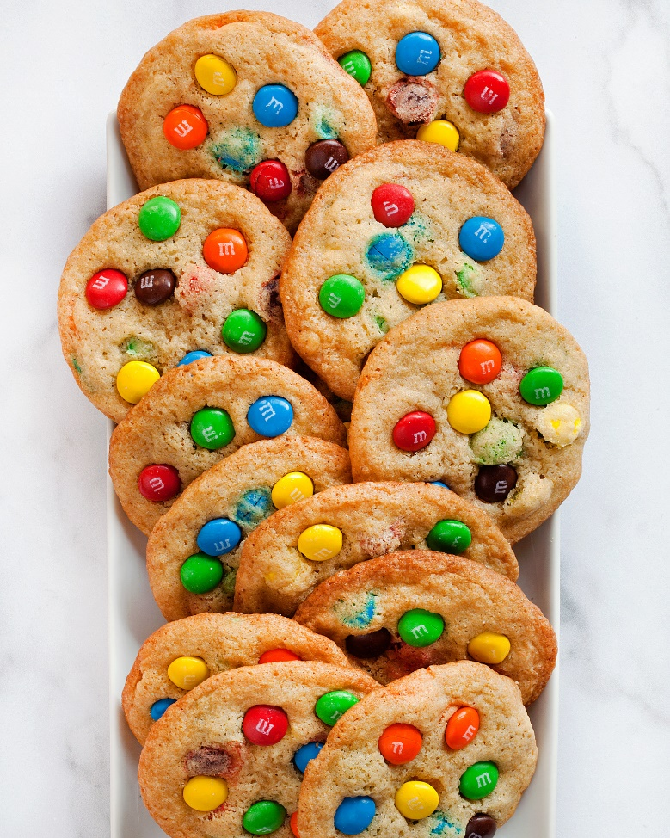
Google убивает cookie
Google объявил, как именно планирует убить наиболее широко используемый инструмент таргетинга рекламы – сторонние cookies. Дедлайн cookie-апокалипсиса назначен на 2022, именно тогда Google Chrome перестанет поддерживать сторонние cookie.
Вместо традиционного отслеживания пользователей, Google обещает предоставить новый набор технологий, которые обеспечат определенную степень анонимного отслеживания, чтобы рекламодатели могли по-прежнему оценивать эффективность объявлений.
Учитывая грядущие изменения, брендам необходимо пересмотреть долгосрочную стратегию размещения, уделяя особенное внимание сбору собственных данных.
смотреть

Slide 45
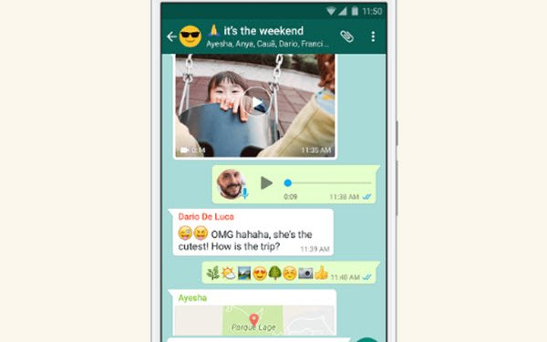
Facebook пока не планирует рекламу в WhatsApp
После многих лет работ по внедрению рекламы для монетизации WhatsApp, Facebook, по словам источников в Wall Street Journal, отказался от этой стратегии, по крайней мере в ближайшее время.
Как сообщает WSJ, в последние месяцы WhatsApp распустил команду, которая занималась разработкой интеграции рекламы, и наработки команды были удалены из кода приложения.
Facebook по-прежнему планирует запустить рекламные объявления в WhatsApp, но в данный момент больше усилий сосредоточены на монетизации и разработке функций WhatsApp for business, включая клиентскую коммуникацию, платежи и торговлю.
смотреть

Slide 46
DoubleVerify запускает возможность прогнозировать эффективность рекламы.
Трекинговая платформа DoubleVerify запустила Authentic Performance, новое рекламный инструмент для оценки ожидаемой эффективности рекламы на основе данных о показе рекламы и вовлеченности в режиме реального времени.
Инструмент анализирует более 50 типов данных, включая время просмотра, долю экрана, показ видео и слышимость, а также данные о взаимодействии на уровне устройства, такие как ориентация экрана, воспроизведение видео и взаимодействие с кнопками управления звуком.
смотреть

Slide 47
Адаптивные поисковые объявления Microsoft доступны для всех рекламодателей
Бета-тестирование адаптивных объявлений (RSA) от Microsoft стартовало в сентябре 2019. Теперь они доступны всем в Microsoft Advertising через веб-интерфейс пользователя, Microsoft Advertising Editor и Microsoft Advertising API.
RSA предназначены для работы с расширенными текстовыми объявлениями. Маркетологи также могут импортировать RSA из аккаунтов Google Ads в Microsoft Advertising.
Платформа автоматически предоставляет заголовки и описания, прогнозируемые для повышения CTR.
смотреть

Slide 48
SEARCH AND OPTIMISATION

Slide 49
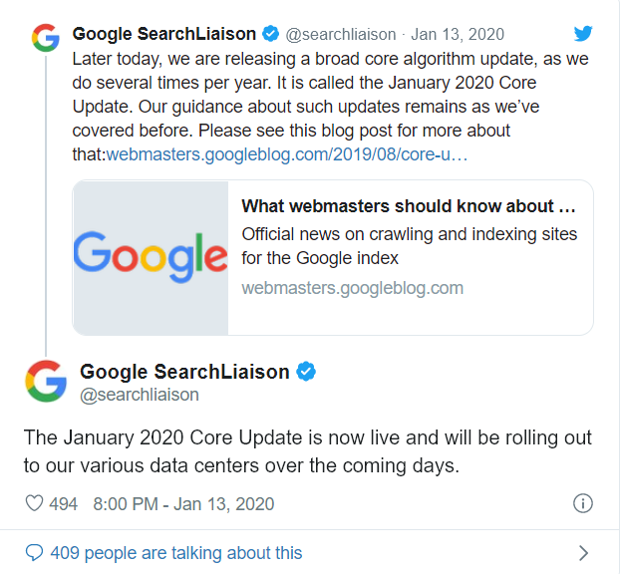
Google приступил к запуску January 2020 Core Update
Google объявил о запуске очередного обновления основного алгоритма, которое получило название January 2020 Core Update.
Издание Search Engine Land опросило ряд поставщиков данных, чтобы выяснить, как последнее обновление основного алгоритма Google – January 2020 Core Update – повлияло на результаты поиска.
Как известно, Google приступил к запуску обновления 13 января. По состоянию на 17 января его внедрение было по большей части завершено, но полный запуск обычно занимает порядка двух недель.
Все провайдеры данных, опрошенные Search Engine Land, сошлись на том, что январское обновление было крупным и повлияло на большое количество сайтов.
Директор по маркетингу RankRanger Морди Оберштейн (Mordy Oberstein) отметил: «Это огромное обновление. В топе SERP наблюдаются крупные изменения в таких нишах, как «Здоровье» и «Финансы», и невероятные увеличения по всем нишам, если смотреть на топ-10 результатов в целом».
смотреть

Slide 50
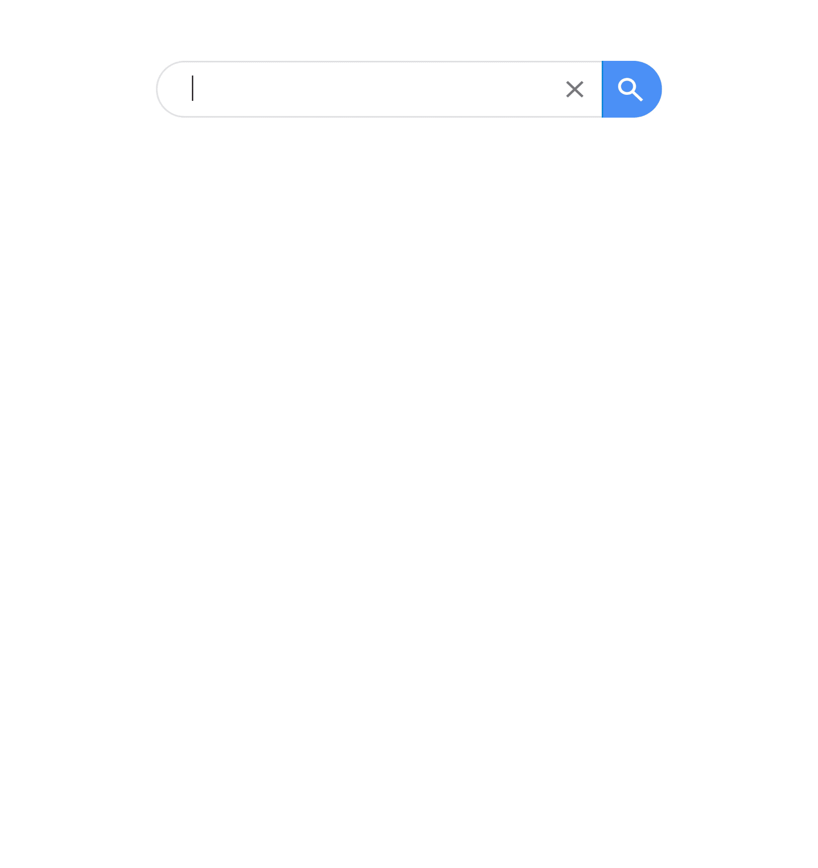
Google начал показывать «Популярные товары» в мобильной выдаче
Google начал показывать списки популярных товаров в мобильной выдаче. Компания объявила о запуске блока «Популярные товары» (Popular Products) для мобильных запросов, которые касаются одежды, обуви и аксессуаров.
Google определяет популярные товары у продавцов и показывает их в одном блоке. Пользователи могут фильтровать результаты по стилю, размеру и бренду. При желании покупатели могут перейти из списка товаров на сайт продавца, кликнув по ссылке.
Google сообщил, что для нового блока он индексирует и выбирает товары более одного миллиона интернет-магазинов. Для продавцов появление в новом блоке является бесплатным.
Поисковик планирует расширить функцию, добавив в будущем новые категории товаров в блок.
смотреть

Slide 51

Яндекс.Карты запустили планирование маршрутов для малого бизнеса
Яндекс добавил в веб-версию Яндекс.Карт функцию планирования маршрутов для малого бизнеса. С помощью нового инструмента небольшие компании, у которых есть своя доставка, смогут составлять и оптимизировать маршруты курьеров и водителей.
Функция «Маршруты для малого бизнеса» в базовой версии бесплатно доступна всем пользователям. Для работы с ней необходимо добавить на карту нужные адреса и нажать кнопку «Оптимизировать». Алгоритм рассчитает наиболее короткий путь с учетом прогноза загруженности дорог и построит маршрут.
Пользователи могут выбрать до 50 адресов, спланировать доставку на определенную дату, а также переслать готовый маршрут на телефон курьера.
Яндекс планирует в этом году протестировать дополнительные платные функции.
смотреть

Slide 52
Google прекращает поддержку разметки Data-vocabulary.org
С 6 апреля 2020 года Google больше не будет использовать разметку Data-vocabulary.org для создания расширенных результатов. Об этом сообщается в официальном блоге компании для вебмастеров.
Начиная с сегодняшнего дня Search Console будет рассылать предупреждения для тех страниц, которые используют схемы из словаря Data-vocabulary.org, чтобы владельцы сайтов могли подготовиться к предстоящим изменениям.
Новые оповещения помогут легко определить страницы с устаревшей разметкой и заменить её на Schema.org.
Согласно Google, проект «Data Vocabulary», принадлежащий компании, стал важной вехой в разработке структурированных данных, поскольку он привёл к сотрудничеству Google с другими поисковыми системами для создания словаря Schema.org.
Однако на сегодняшний день этот словарь уже очень устарел, в связи с чем рекомендуется использовать более широко применяемые схемы из словаря Schema.org.
смотреть

Slide 53
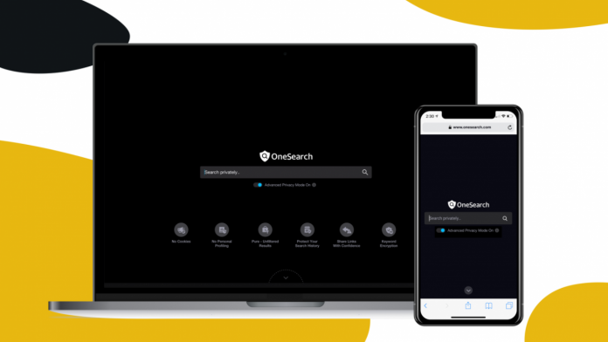
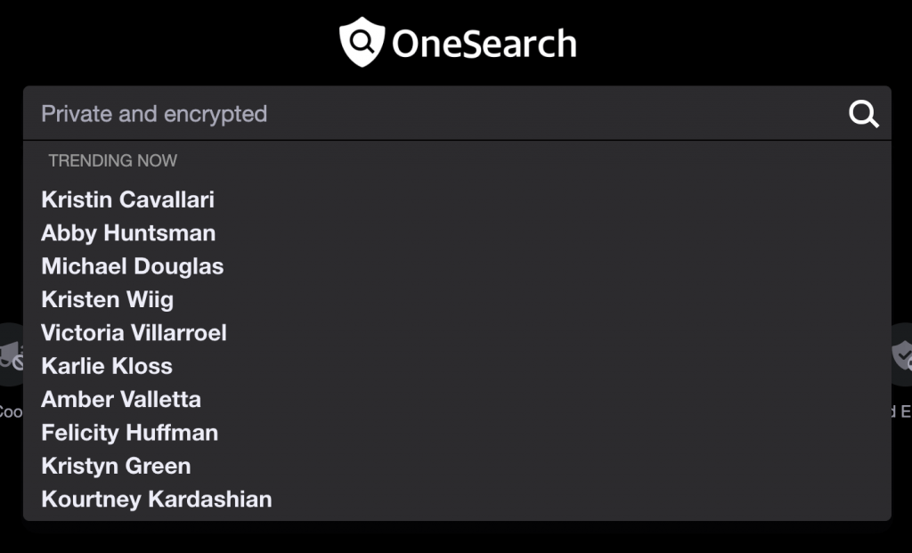
Verizon представил анонимную поисковую систему
OneSearch
Компания Verizon Media объявила о запуске анонимной поисковой системы OneSearch – прямого конкурента DuckDuckGo.
Новый поисковик работает на базе технологии Bing, принадлежащей Microsoft, и будет показывать контекстную рекламу, а не таргетированную, которая основана на cookies. Для показа рекламы Verizon заключил договор о партнёрстве с Microsoft Advertising. Таким образом, запуск поисковой системы стал результатом тесного сотрудничества между Verizon и Microsoft.
OneSearch не отслеживает пользователей. Поисковик шифрует запросы и создаёт URL, используя эти зашифрованные запросы. Срок действия ключей шифрования истекает через 1 час, что не позволяет третьим сторонам получить доступ к истории поиска через историю в браузере по истечению этого периода.
Новая поисковая система предлагает альтернативу DuckDuckGo – анонимной поисковой системе, популярность которой в последние годы заметно возросла.
Насколько популярной будет OneSearch и удастся ли ей завоевать своё место на рынке, покажет время.
смотреть

Slide 54
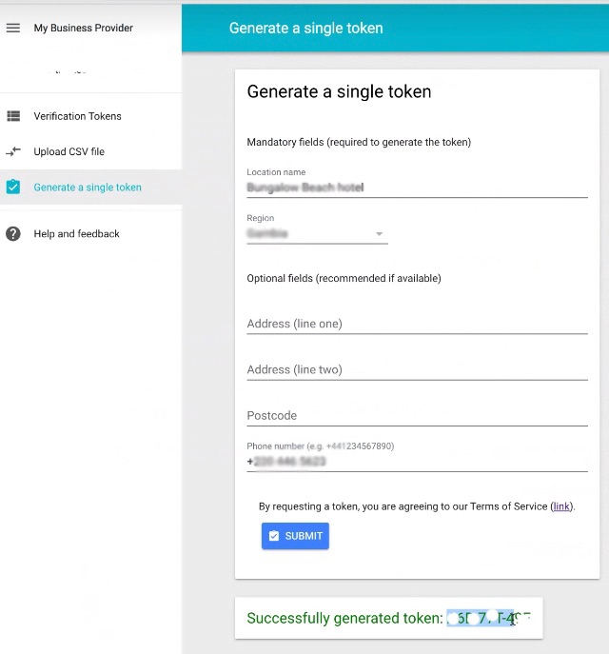
Google запустил новую программу My Business Provider
My Business Provider – это программа для групп и организаций, работающих с большими объёмами коммерческих данных. Такие организации могут стать партнёрами Google и помогать небольшим компаниям размещать информацию о себе на Google Картах и в поиске через сервис Мой бизнес.
Участники программы отправляют в Google данные о своих компаниях, чтобы получить для них коды подтверждения. Затем они рассылают эти коды клиентам, чтобы те могли быстро подтвердить свои данные в сервисе Мой бизнес. Для каждой компании создаётся уникальный код, который может использовать только она.
К участию в программе допускаются организации, оказывающие услуги офлайн, например банки, дилеры автомобилей, компании, занимающиеся доставкой и реализацией, телефонные компании, туроператоры и государственные организации, торговые центры, аэропорты и т.п.
Значков партнёра для участников проекта на данный момент не предусмотрено, но они могут упомянуть о сотрудничестве с Google, используя одобренные компанией шаблоны переписки.
смотреть

Slide 55

Google расширил формат AMP Stories на животных
Зарубежные специалисты заметили, что Google расширил AMP Stories на большее число категорий контента. Если раньше они показывались только по запросам, связанным с людьми, то теперь они также выводятся при поиске животных и насекомых.
В русскоязычной поисковой выдаче (Google.com.ua) блок с «AMP-историями» по этим запросам пока не выводится.
Напомним, что Google представил новый формат AMP Stories в феврале 2018 года. С этого времени издатели могут создавать публикации, которые состоят из нескольких экранов с изображениями или видео. В июле доступ к «историям» получили все разработчики.
В ноябре 2018 года Google запустил рекламу в AMP Stories, а в апреле 2019-го этот формат получил отдельный блок в поисковой выдаче.
смотреть

Slide 56
PRODUCTION

Slide 57

Первый снятый на смартфон мультфильм
Производитель электроники Samsung в Чили представил первый короткий мультфильм, полностью созданный с помощью смартфона.
Двухминутный анимационный ролик The Power of Your Dream («Сила твоей мечты») рассказывает об архитекторе, создающем планировку экологичного здания. После того, как он случайно портит свои бумажные чертежи, герой ролика начинает использовать для работы Galaxy Note 10.
В работе над мультфильмом создатели применили технику мультиплановой съемки,
которая использовалась компанией Disney в 1950-х годах, говорится в описании ролика на Ads of the World. Также Samsung и Cheil задействовали в съемке приложение 3D-сканер.
читать

Slide 58
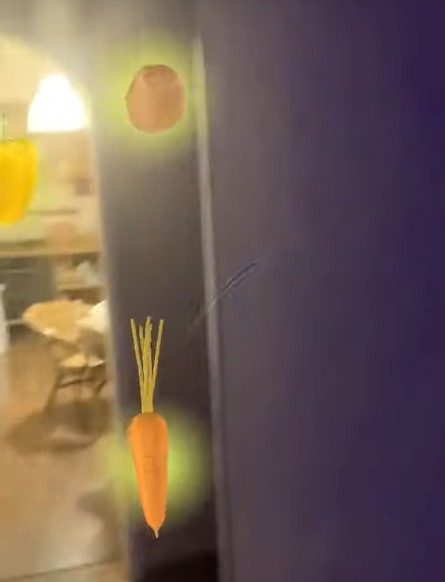
Маска-игра по сбиванию летающих овощей
Телеканал СТС сделал маску-игру в Instagram.
«Кухниндзя» — это AR-маска (используется основная камера, а не фронтальная) и интерактивная игра. В ней пользователи должны сбивать ножом летающие вокруг них овощи — «под пристальным вниманием шефа Баринова (персонажа сериала «Кухня»)», поясняется в сообщении.
читать

Slide 59

Московские кофейни «научили» распознавать лица
В Москве в сетях кофеен «Правда Кофе» и OneBucksCoffee тестируют облачный сервис распознавания лиц Ivideon Faces для изучения привычек аудитории.
Сервис умеет распознавать новых и постоянных клиентов, анализировать посещаемость, определять возраст, пол и настроение людей. Все, что нужно для работы, – это всего лишь камеры видеонаблюдения. Причем технология работает даже с устаревшими моделями.
смотреть

Slide 60
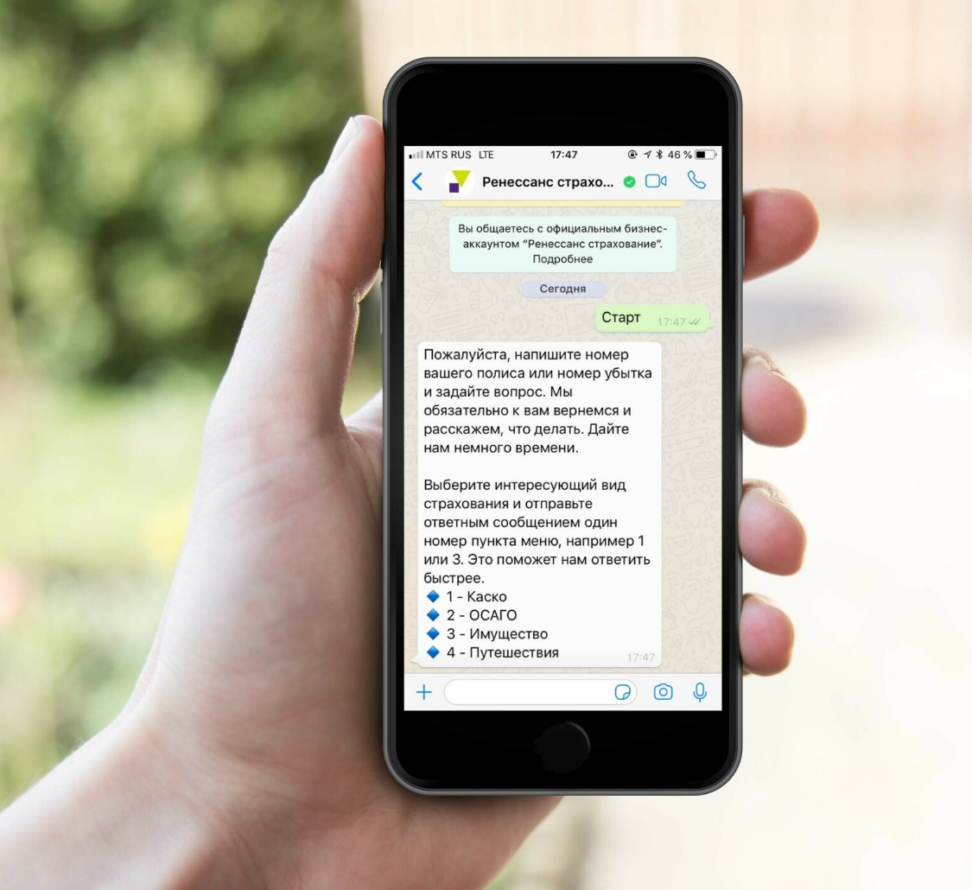
Рассказать о ДТП и получить направление на ремонт в WhatsApp
«Ренессанс страхование» ускорил сроки обработки обращений клиентов в два раза — теперь решить проблему со страховкой машины или квартиры можно в чате мессенджера WhatsApp.
Клиенты могут отправлять фото документов, уточнить статус заявления, получить консультацию или направление на ремонт в чате с сотрудником страховой компании за несколько минут. Например, можно рассказать о ДТП и прикрепить фотографии с места аварии, проконсультироваться в случае потопа в квартире или обратиться за компенсацией медицинских расходов в путешествии.
смотреть

Slide 61
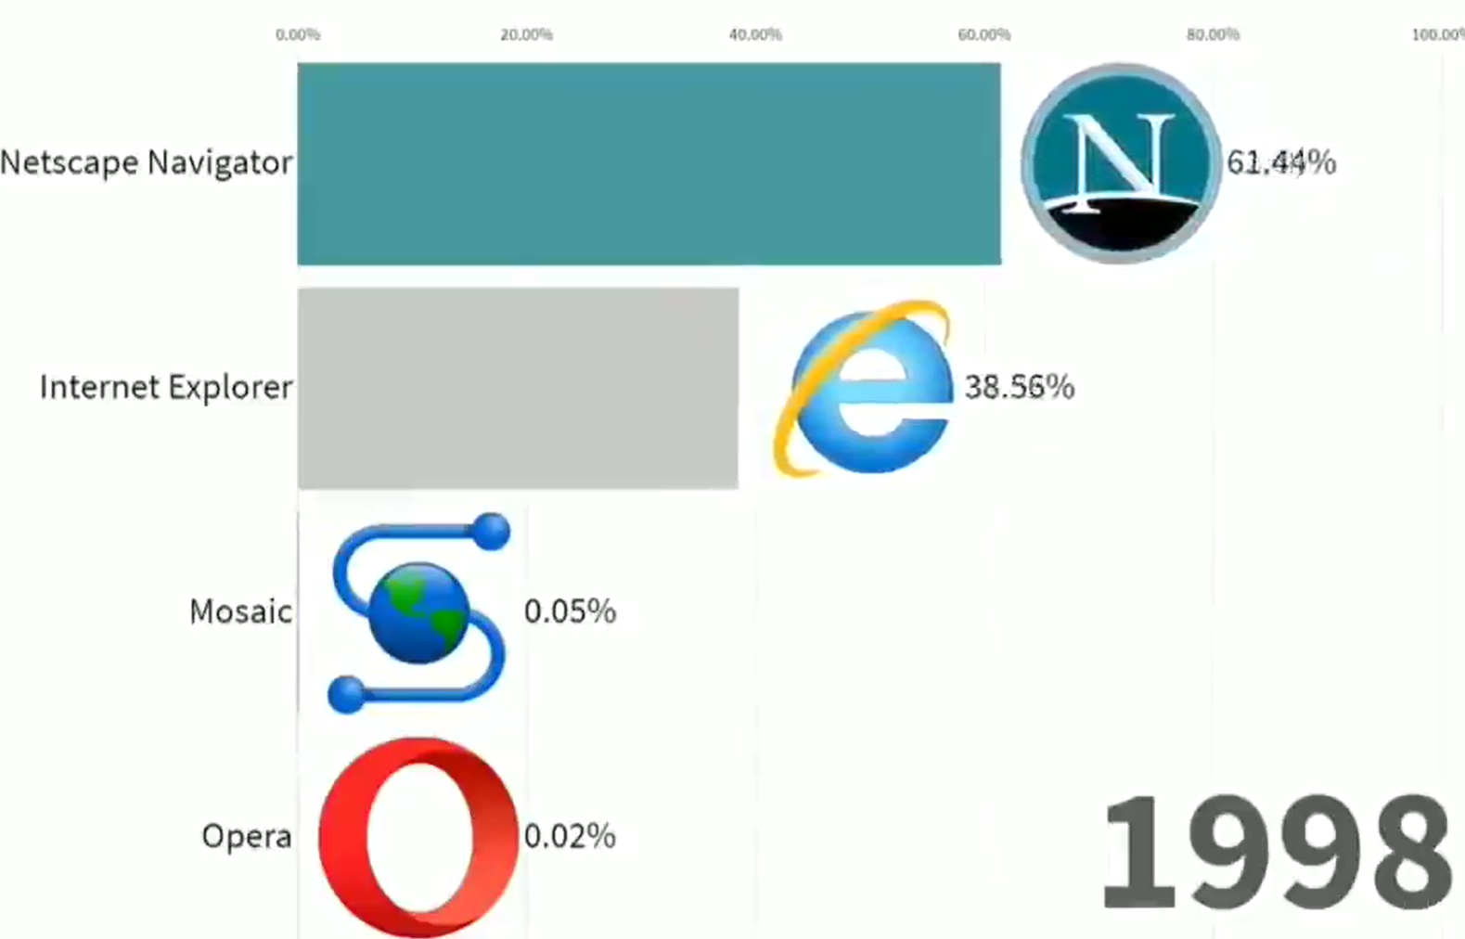
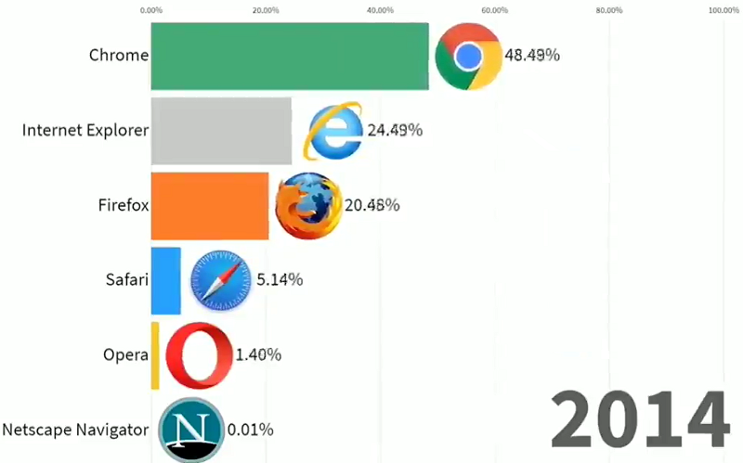
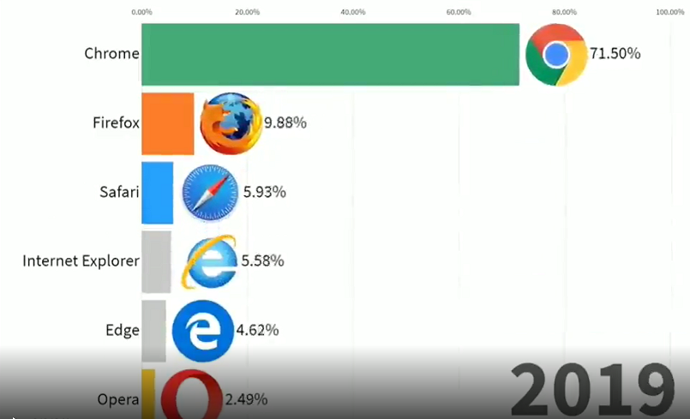
Как менялась популярность браузеров с 2008 по 2015
«Забавно: золотое время браузера Opera было в Восточной Европе и соседних странах в 2009-м, а Firefox покорил Азию и Африку в 2011-2012 до прихода туда Chrome».
В сентябре 2019 года YouTube-канал Data is beautiful опубликовал видео, в котором показано, как менялась доля мирового рынка среди браузеров в период со второго квартала 1996 года по второй квартал 2019 года. Хорошо видно, как некогда лидирующий Netscape Navigator постепенно смещается сначала с первых позиций, а потом и вовсе из списка лидеров, и как Google Chrome уверенно выходит в лидеры
смотреть

Slide 62
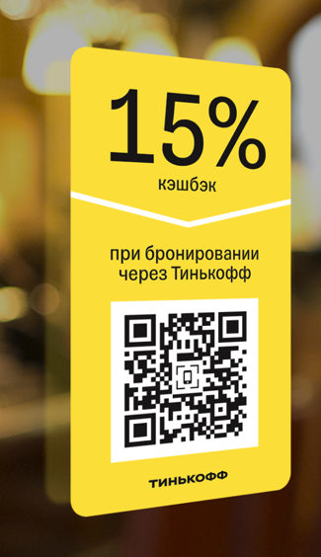
TИНЬКОФФ выпустил наклейки на двери для ресторанов для быстрого заказа столика.
На наклейках напечатан QR-код — по нему можно перейти на страницу ресторана в мобильном приложении «Тинькофф» и забронировать столик. «Тинькофф» сотрудничает с более чем 500 ресторанами с повышенным кэшбеком (до 33%) и ещё с 5500 ресторанами со стандартным кэшбеком до 5%, который зависит от выбора категории, карты и программы лояльности. Чтобы получить его, нужно забронировать столик через приложение «Тинькофф», а затем расплатиться картой банка.
смотреть

Slide 63

Геймификация: почему это работает
Самыми простыми словами, геймификация, или игрофикация, — это внедрение игровых техник в неигровые процессы. В основные причины, почему это работает в России. Можно выделить:
1 – 58% россиян в возрасте около 30 лет играет в мобильные или онлайн-игры.
2 -77% игроков тратит не менее часа в день.
3- В онлайн-гейминге резко выросла доля социальных игр, подразумевающих какое-либо взаимодействие между людьми.
4 -Онлайн-игры — самый прибыльный интернет-бизнес, а средний возраст игрока вырос до 33 лет.
5 - Люди привязывают свои карты, значит, они не только взрослые и платежеспособные. Привязка означает, что они готовы покупать постоянно.
смотреть

Slide 64
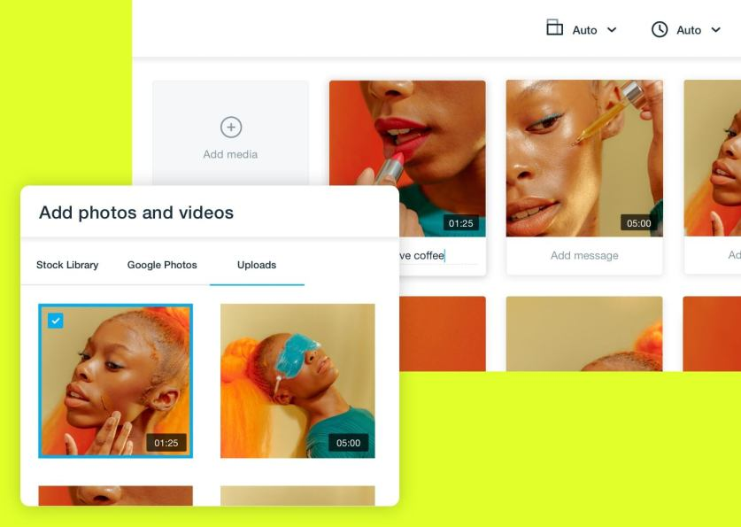
VIMEO запустила корпоративный сервис на основе ИИ для создания роликов для соцсетей
Основная задача ИИ состоит в том, чтобы упростить монтаж видео: он автоматически определяет ключевые моменты в ролике, например расположение объектов или текста, а также следит за синхронизацией аудио- и визуального контента, объясняет издание.
В ближайшие несколько месяцев Vimeo планирует запустить мобильную версию Vimeo Create, рассказали в компании. Сейчас сервис доступен для всех, у кого есть аккаунт Vimeo, но сохранять и делиться видеороликами могут только пользователи с тарифами Pro, Business и Premium.
смотреть

Slide 65

Приложения с дополненной реальностью-комфорт для пользователя
Маркетинг в дополненной реальности - один из самых понятных способов представить продукт как технически подкованной, так и не разбирающейся в технологиях аудитории. Приложения AR позволяют не просто найти какую-либо информацию о продукте, но и дать возможность попробовать продукт, когда и где захотят пользователи, затем купить то, что им нравится, тем самым экономя время на посещении обычных магазинов.
Установив специальное приложение , пользователи смогут:
посмотреть, что находится внутри упаковки продукта
попробовать новые продукты (виртуально), глядя на них со всех сторон
сравнить разные цвета и модели предмета в том интерьере, где будет использоваться предмет, чтобы решить, какой из них лучше
заказать товар
смотреть

Slide 66
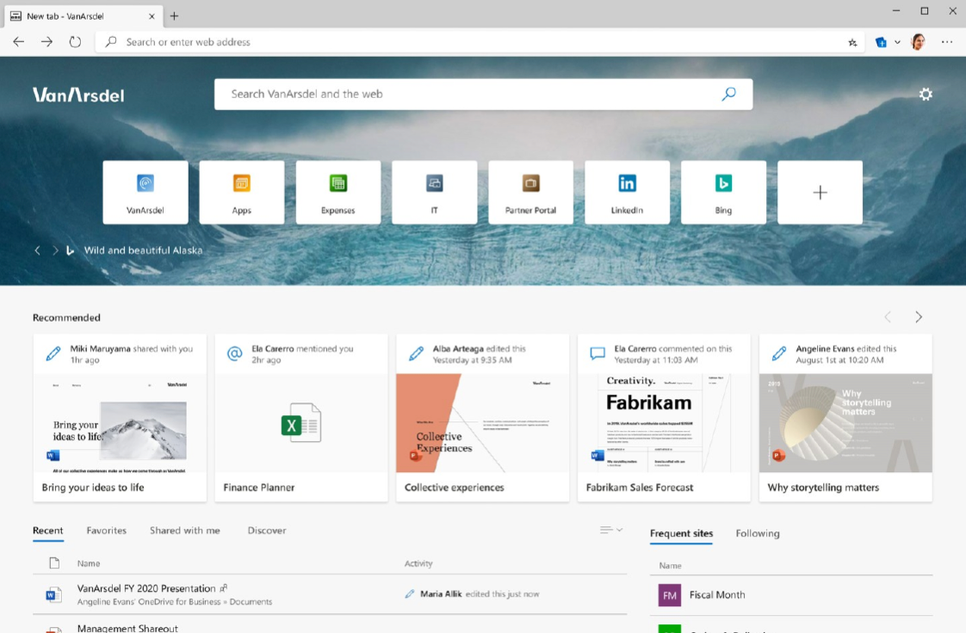
Microsoft выпустила браузер Edge на базе Chromium для Windows и MAC OS
Microsoft выпустила первую стабильную версию браузера Edge на базе платформы Chromium с открытым исходным кодом.
Браузер поддерживает потоковое 4К-видео и службу управления корпоративными удостоверениями Azure Active Directory, которая защищает пользователей от 99,9% кибератак, объясняет представитель компании.
Пользователь сможет активировать в новом браузере функцию предотвращения отслеживания действий сторонними сервисами. Кроме того, в Edge можно индивидуально настраивать дизайн, содержание новой вкладки и показ новостей.
смотреть
смотреть

Slide 67
SMM CASES

Slide 68
VKONTAKTE

Slide 69
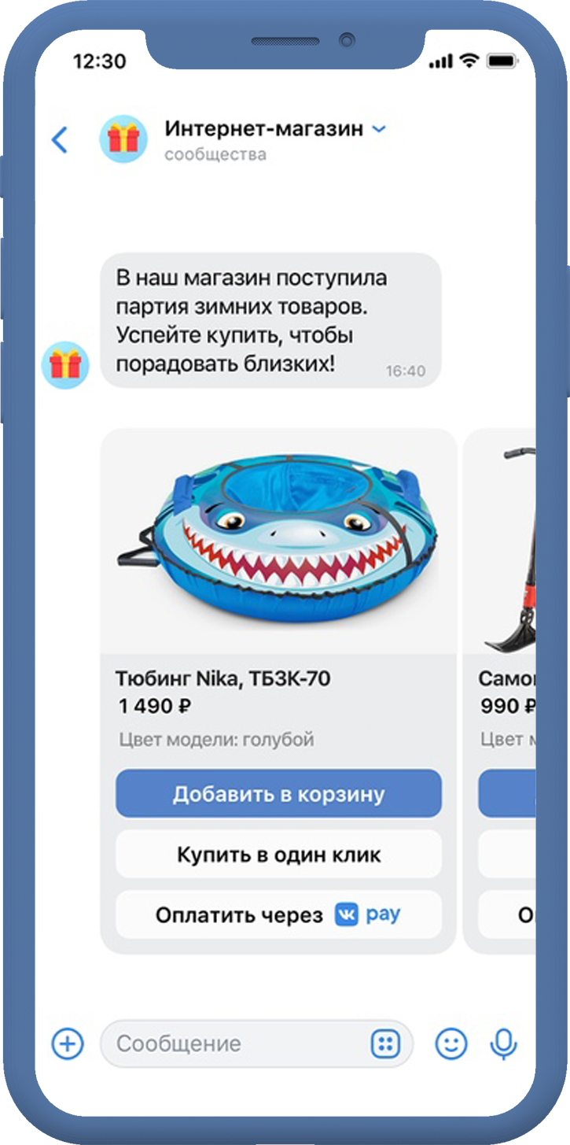
Обновление чат-ботов
Появилось больше возможностей при создании чат-ботов. Теперь доступны кликабельные кнопки со ссылками на товары, акции, новинки. Карточки можно публиковать каруселью в сообщении с возможностью их перелистывания.
смотреть

Slide 70
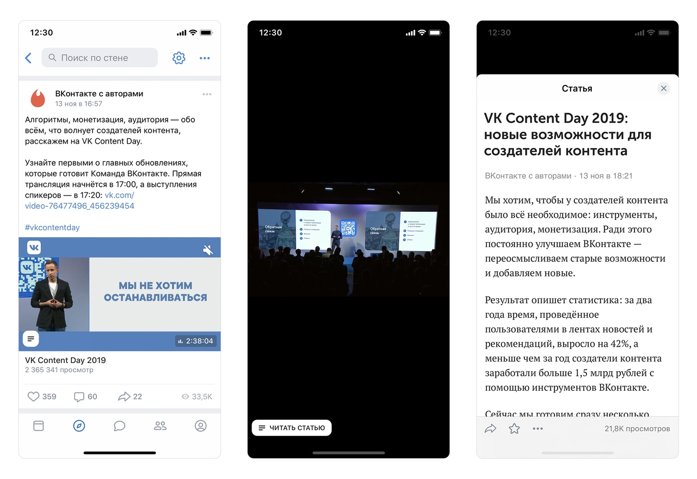
Прикрепление ссылок к видеороликам
Переходить по ссылкам на карточки товаров, новинки и распродажи можно прямо по ссылкам из рекламных роликов. Прикрепление ссылок производится через мобильное приложение Vk.
смотреть

Slide 71
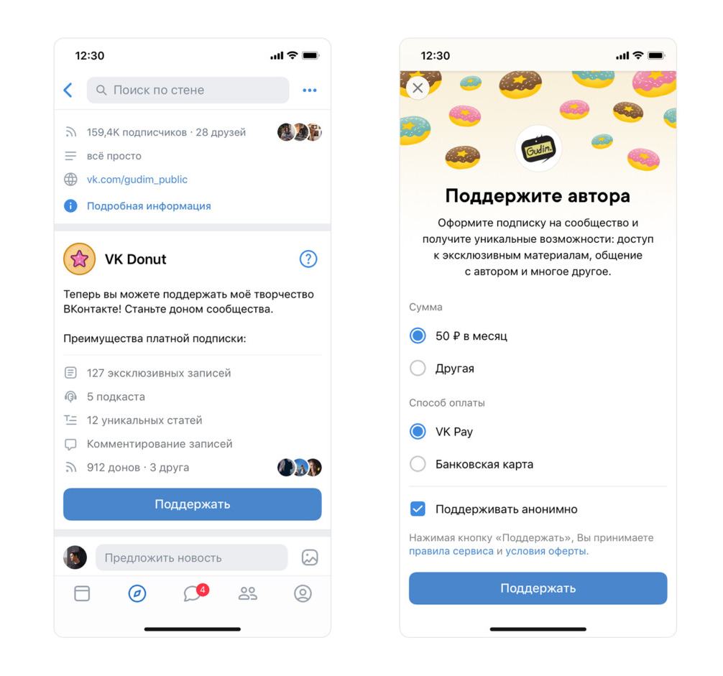
VK DONUT
Система позволяет оформить подписку и перечислять регулярные пожертвования авторам и сообществам. За это авторы публикаций будут открывать ранний доступ к контенту (новинкам ассортимента, информации о распродажах, закрытых мероприятиях и т. д.).
смотреть

Slide 72

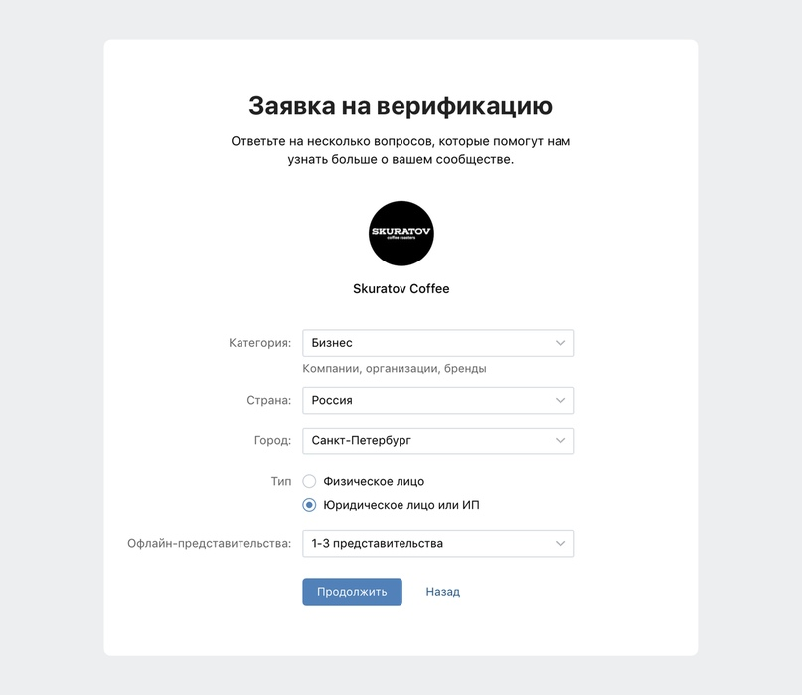
Верификация страниц
Значок верификации (читай галочка) появится у каждого официального паблика, независимо от масштабов бизнеса и количества подписчиков. Для этого достаточно предоставить информацию от представителя при заполнении профиля.
смотреть

Slide 73
INSTAGRAM

Slide 74
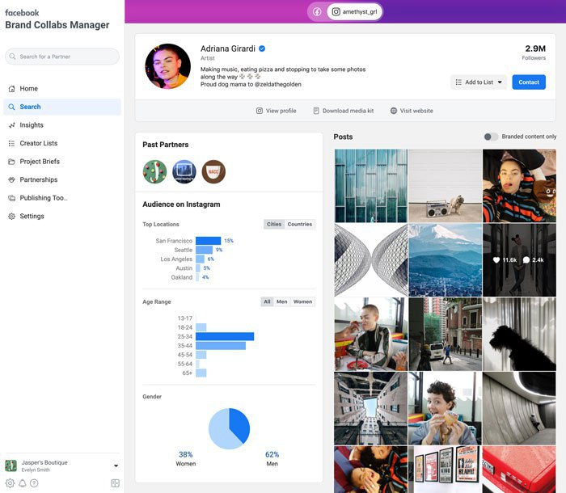
Brand Collabs Manager
Instagram объявил о запуске собственной биржи блогеров – Brand Collabs Manager.
–Биржа будет работать в веб-версии;
–Instagram не будет брать денежную комиссию: только сводить блогеров с «брендами-единомышленниками»;
– Блогеры смогут автоматически делиться количеством своих лайков с заказчиками через Instagram Graph API;
– Через платформу запрещено рекламировать диетические добавки, вейп, табак и оружие
смотреть

Slide 75

Обновленный BOOMERANG
Instagram представил давно запрашиваемые пользователями новые функции для Boomerang, специального приложения для создания зацикленных мини-роликов.
Новая версия Boomerang предлагает дополнительные эффекты для редактирования видеороликов, такие как замедление SlowMo, размытие в стиле быстро движущихся объектов Echo и быстрая перемотка Duo.
смотреть

Slide 76
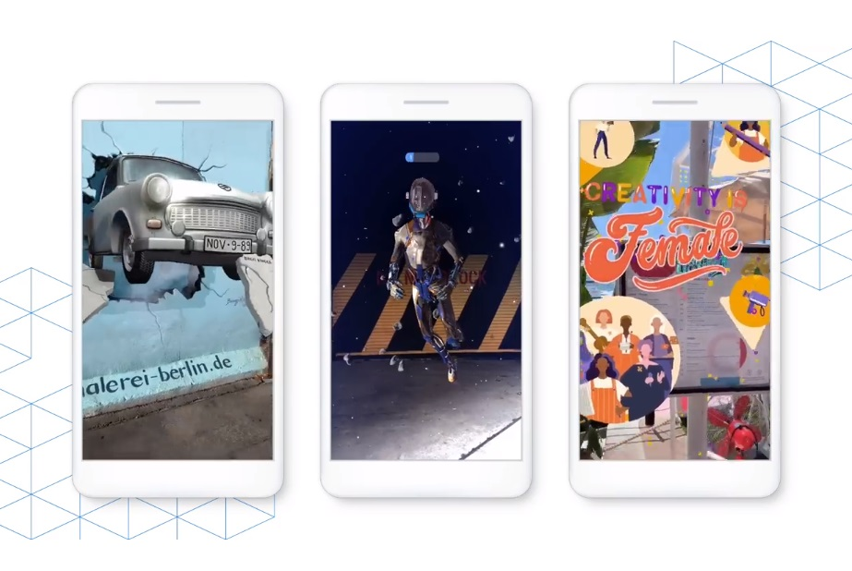
Дополнительная реальность
Instagram представил две новых функции дополненной реальности: трекинг цели и нативный слайдер.
Трекинг цели работает так: вы наводите инстаграм-камеру на что-либо, а оттуда выскакивает объемный предмет, которые еще и двигается. На картинке пример с Берлинской стеной и игральными картами.
Нативный слайдер – это встроенный в Instagram Stories джойстик. С помощью его кнопок вы управляете 3D-игрой: например, перепрыгиваете препятствия или делаете автомобиль огромным.
смотреть

Slide 77
FACEBOOK

Slide 78
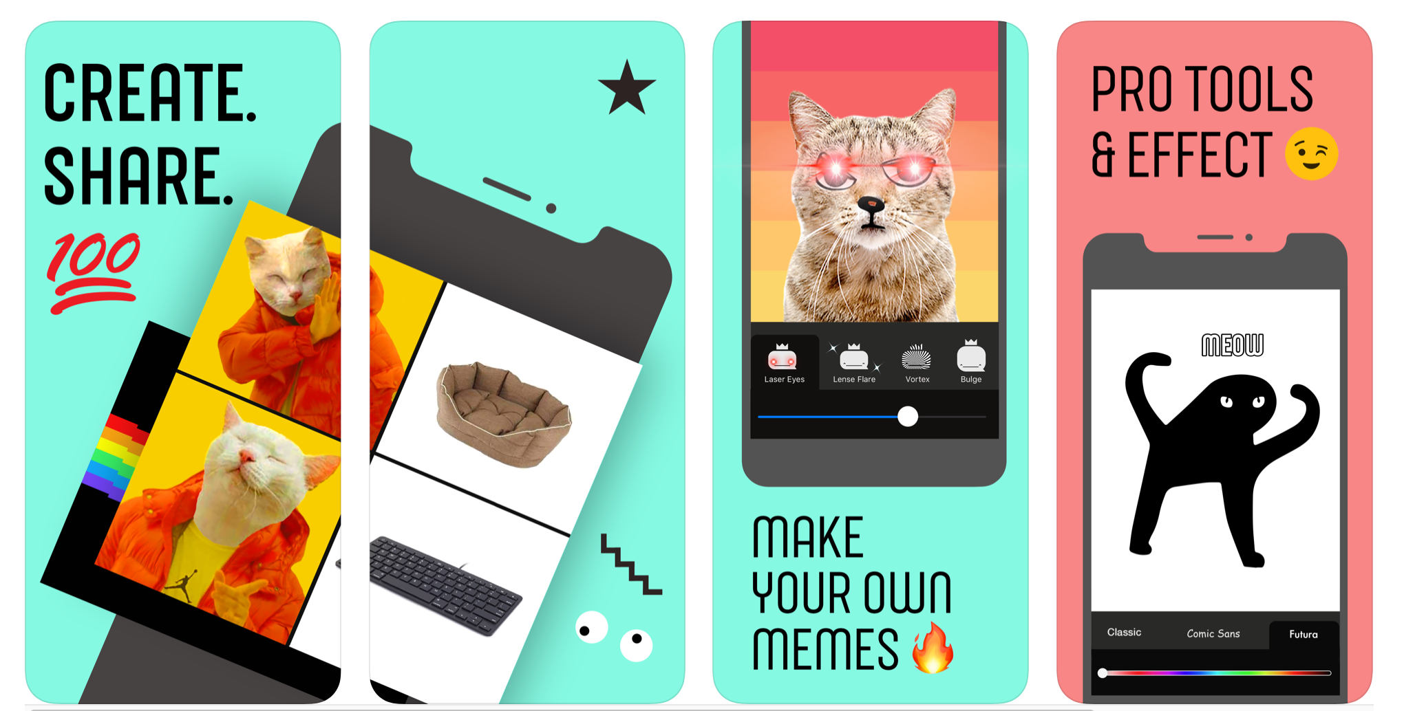
То, что нужно! Приложение для создания мемов.
Facebook запустит приложение для создания мемов под названием Whale. Точнее, оно уже существует, но пока что только в App Store и только в Канаде.
Инструментарий Whale позволит за пару минут создать вирусный шедевр с помощью разнообразных эффектов. За основу для мема можно взять как собственное фото, так и фото из коллекции приложения.
смотреть

Slide 79

Новые инструменты для рекламных кампаний
Facebook запустил сразу 3 новых инструмента для анализа эффективности рекламных кампаний:
✔ Отчеты по нескольким аккаунтам. С их помощью рекламодатель может просмотреть охват, показы и конверсии нескольких аккаунтов в одном месте.
✔ Пользовательские метрики. Возможность создавать собственные метрики, чтобы отслеживать самые важные данные.
✔ Отчет о путях конверсий. Послужит, чтобы лучше понять, через какие каналы и с каких устройств покупатели приходят к конверсии.
смотреть

Slide 80
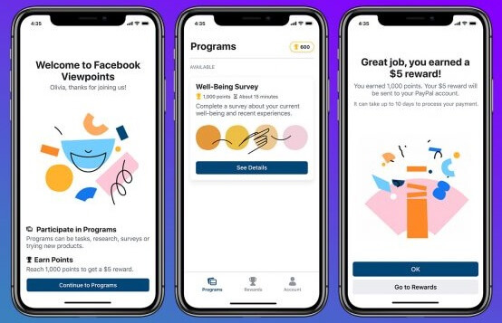
Плата за прохождение опросов
Facebook выпустил приложение Viewpoints. Оно позволяет пользователям заработать на прохождении опросов и решении других задач.
Сейчас приложение доступно только в США, но в течение 2020 года должно появиться и в остальном мире.
смотреть

Slide 81
ODNOKLASSNIKI

Slide 82

Заработок на прямых трансляциях
Теперь в «Одноклассниках» можно заработать на прямых трансляциях. Во время эфира авторы могут получать платные подарки от зрителей, а затем переводить их в деньги. В плюсе останется и даритель – на его счет поступит виртуальная валюта соцсети.
смотреть

Slide 83

Редактирование промопостов
Запустили пост в продвижение через myTarget, но его нужно срочно отредактировать? В «Одноклассниках» это больше не проблема. Теперь возможность редактирования есть даже после запуска кампании. Корректировать можно все компоненты – текст, креатив, ссылки.
смотреть

Slide 84



МЫ МОЖЕМ ТАК ЖЕ, ТОЛЬКО КРУЧЕ.
В нашей команде работают
300 высококлассных специалистов.
Адрес
109028, Москва,ул. Воронцово Поле, 5
Контактная информация
info@nectarin.ru
Телефон для связи
+7 (499) 551-5-551

